Slide 1

مراسم بزرگداشت روزجهانی و هفته گردشگری 1404

Slide 2

پیشینه جهانی مراسم
در سال ۱۹۷۰، اساسنامه سازمان جهانی گردشگری به تصویب رسید و از سال ۱۹۸۰، هر سال در ۲۷ سپتامبر، برابر با 5 مهر ماه در ایران «روز جهانی گردشگری» گرامی داشته می‌شود.
این مراسم به‌منظور تأکید بر نقش گردشگری در اقتصاد، فرهنگ، توسعه و صلح جهانی برگزار می‌گردد.
اولین پوستر مراسم روز جهانی گردشگری در سال ۱۹۸۰

Slide 3
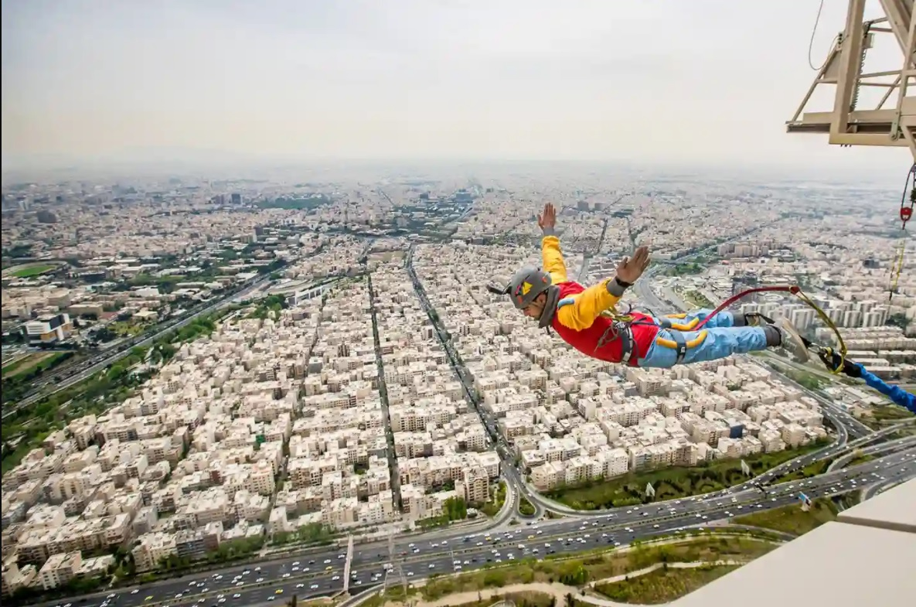
تاریخچه مراسم در ایران
ایران از سال ۱۳۵۴ به عضویت رسمی سازمان جهانی گردشگری درآمده است و از سال ۱۳۹۹ هفته گردشگری در تقویم رسمی کشور ثبت گردیده است. از این رو، هر سال همگام با تقویم جهانی، مراسم بزرگداشت روز جهانی و هفته گردشگری (۵ تا ۱۱ مهر) در سراسر کشور برگزار می‌شود.
این هفته فرصتی برای معرفی ظرفیت‌ها و ارتقای آگاهی عمومی در حوزه گردشگری است.
وزارت میراث فرهنگی، گردشگری و صنایع دستی متولی برگزاری این مراسم است.

Slide 4

روز جهانی گردشگری 2025
۲۷ سپتامبر ۲۰۲۵ مصادف با 5 مهر ۱۴۰۴
شعار: گردشگری و تحول پایدار
میزبان مراسم جهانی: مالزی (ملاکا)

Slide 5





شعارهای روز جهانی گردشگری در سالهای گذشته
2020: «گردشگری و توسعه روستایی»
2021: «گردشگری برای رشد فراگیر»
2022: «بازاندیشی در گردشگری»
2023: «گردشگری و سرمایه‌گذاری‌های سبز»
2024: «گردشگری و صلح»

Slide 6
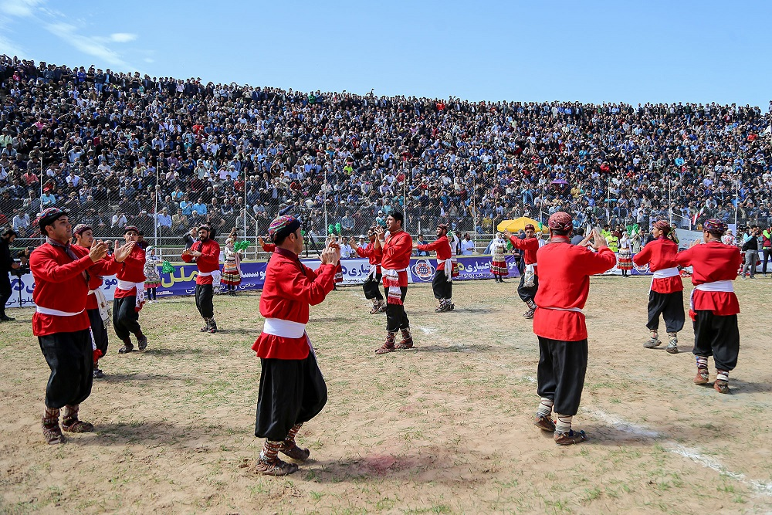
شعار و اهداف سازمان جهانی در سال ۲۰۲۵
شعارسال 2025: گردشگری و تحول پایدار
شعار امسال در ادامه روند معنادار انتخاب شعار سالهای گذشته، در ارتباط مستقیم با اهداف توسعه پایدار و با تمرکز بر حفاظت از محیط زیست، رشد اقتصادی و عدالت اجتماعی در گردشگری است.
اهداف سال 2025:
سرمایه‌گذاری در آموزش و مهارت‌ها برای جوانان و زنان
حمایت از کسب‌وکارهای کوچک و استارتاپ‌ها
تشویق سرمایه‌گذاری‌های سازگار با محیط زیست
حفاظت از منابع طبیعی و تنوع زیستی

Slide 7

تطبیق اهداف سازمان جهانی گردشگری برای سال ۲۰۲۵ با آرمانهای جهانی توسعه پایدار

Slide 8

تطبیق اهداف سازمان جهانی گردشگری برای سال۲۰۲۵ با آرمانهای جهانی توسعه پایدار
آرمانهای جهانی توسعه پایدار مرتبط | اهداف سازمان جهانی گردشگری
هدف 4: آموزش با کیفیت هدف 5: برابری جنسیتی | ارتقای آموزش و مهارت‌ها برای جوانان و زنان
هدف 8: رشد اقتصادی پایدار و اشتغال شایسته هدف 17: مشارکت برای دستیابی به هدف | حمایت از کسب‌وکارهای کوچک و نوآور
هدف 9: صنعت، نوآوری و زیرساخت هدف 12: مصرف و تولید مسئولانه | تشویق سرمایه‌گذاری‌های سبز و سازگار با محیط
هدف 13: اقدامات اقلیمی هدف 14: زندگی زیر آب هدف 15: زندگی در خشکی | حفاظت از منابع طبیعی و تنوع زیستی

Slide 9

پوستر
مراسم بزرگداشت
روز جهانی و هفته گردشگری 1404

Slide 10
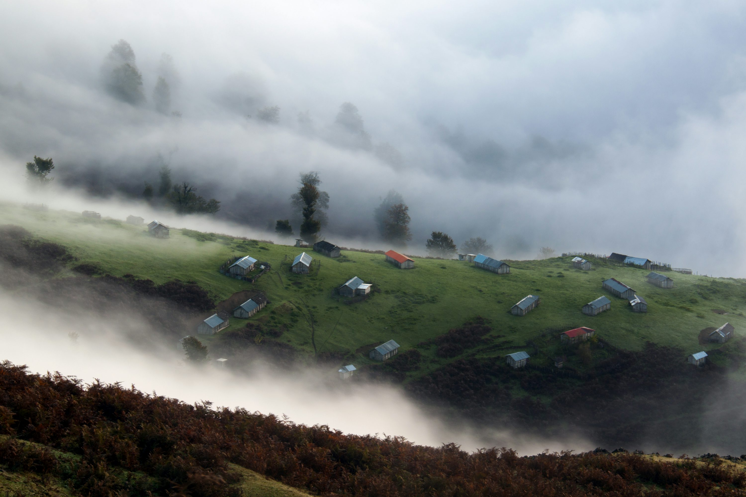
رئوس اهداف معاونت گردشگری
از برگزاری مراسم در سال 1404
اطلاع رسانی و تبیین شعار سال سازمان جهانی گردشگری برای دست اندرکاران صنعت گردشگری با هدف آشنایی فعالان صنعت با ضرورت و ظرفیت های ایجاد تحول پایدار در گردشگری کشور.
تقدیر از پیشکسوتان، فعالان برجسته و نهادها و دستگاه‌های تاثیرگذار درصنعت گردشگری کشور.
فرهنگ‌سازی عمومی درخصوص ویژگی‌ها و الزامات شعار سال گردشگری به منظور تأثیرگذاری در روابط متقابل گردشگران و اهالی جوامع میزبان.
رونمایی از طرح های حوزه سرمایه گذاری گردشگری استان ها با تمرکز بر دستآوردهای پروژه های سبز و سازگار با محیط زیست.
معرفی ظرفیت های محصولات گردشگری برای عموم مردم با تمرکز بر اهداف سازمان جهانی گردشگری برای سال۲۰۲۵ نظیر گردشگری کودک و خانواده، گردشگری خوراک، گردشگری الکترونیک، ژئو توریسم، اکوتوریسم، گردشگری روستایی و ...
توسعه رویدادهای گردشگری جامعه محور با همکاری ذینفعان محلی و بخش خصوصی صنعت گردشگری با هدف توسعه گردشگری رویدادمحور و توزیع متوازن سفرهای داخلی در کنار تداوم سفرهای داخلی به مسیرها و مقاصد سنتی گردشگری.
توسعه ظرفیت های گردشگری دسترس پذیر برای عموم مقاصد گردشگری کشور به منظور گسترش سفرهای سالمندان، توانیابان و معلولین.
نمایش تبلور هم‌افزایی حوزه‌های تخصصی گردشگری، میراث فرهنگی و صنایع‌دستی در گسترش ظرفیت های گردشگری ورودی و داخلی در سطح کشور

Slide 11
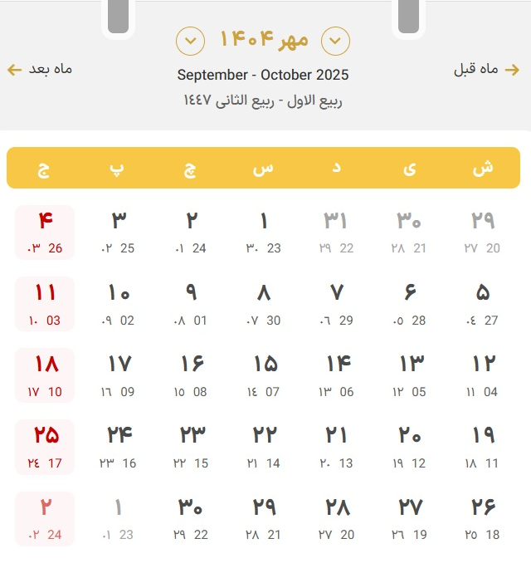
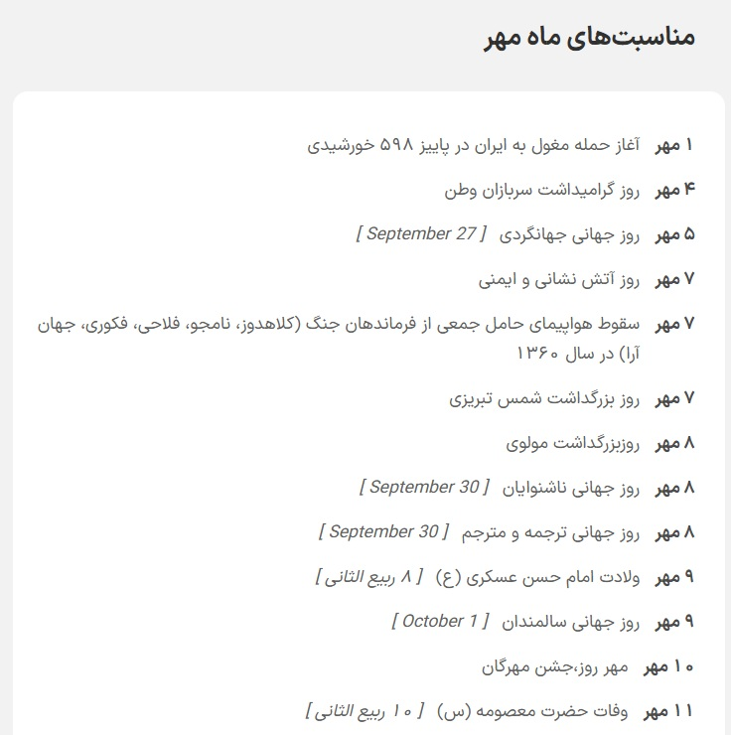















تقویم هفته گردشگری 1404

Slide 12
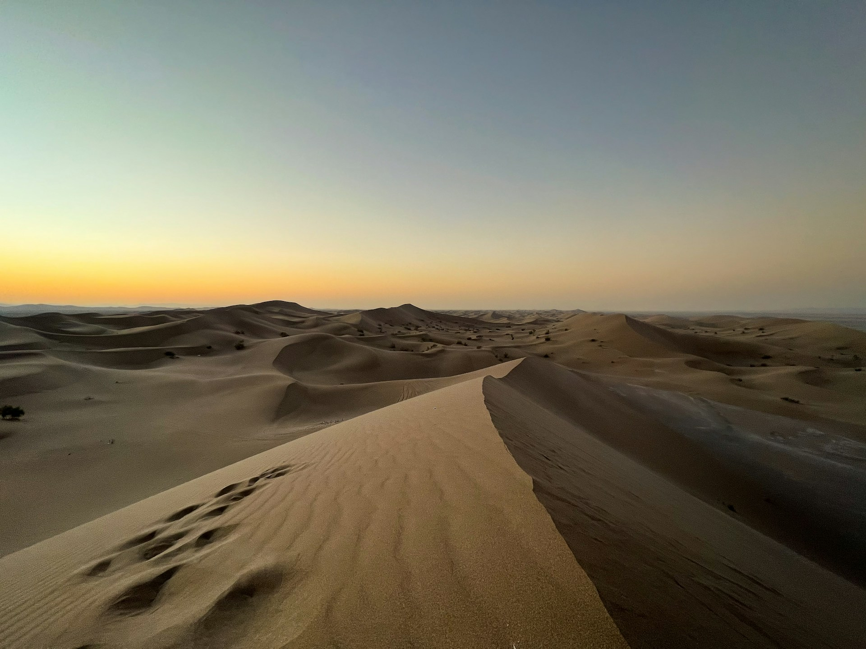
تقویم پیشنهادی هفته گردشگری
بر اساس شعار سال 2025
مناسبت های تقویمی | عنوان روز | روز هفته | تاریخ
- روز جهانی جهانگردی | افتتاحیه | شنبه | 5 مهر
- | گردشگری، آموزش و تحول پایدار | یکشنبه | 6 مهر
- روز آتش نشانی و ایمنی - روز بزرگداشت شمس تبریزی | گردشگری، زنان و خانواده | دوشنبه | 7 مهر
- روزبزرگداشت مولوی - روز جهانی ناشنوایان - روز جهانی ترجمه و مترجم | گردشگری و پایداری اقتصادی | سه شنبه | 8 مهر
- ولادت امام حسن عسکری (ع) - روز جهانی سالمندان | گردشگری، جامعه محلی و محیط زیست | چهارشنبه | 9 مهر
- مهر روز،جشن مهرگان | گردشگری و فرهنگ | پنجشنبه | 10 مهر
- وفات حضرت معصومه (س) | گردشگری بین‌المللی | جمعه | 11 مهر

Slide 13
رئوس برنامه های پیشنهادی برای
مراسم بزرگداشت روز جهانی و هفته گردشگری 1404
روز دوم: گردشگری، آموزش و تحول پایدار (6 مهر)
• برگزاری نشست تخصصی گروه گردشگری دانشگاه تهران با محوریت شعار سال گردشگری
• برگزاری دوره آموزشی با موضوع: "اکوتوریسم، توسعه محصول در گردشگری روستایی و عشایری" در سراسر کشور
• امضای تفاهم نامه همکاری مشترک با سازمان توسعه تجارت و ایران ایر و رونمایی از تولیدات تبلیغاتی معاونت گردشگری
روز اول: افتتاحیه (5 مهر)
• مراسم ملی با حضور مسئولان و فعالان گردشگری
• مراسم اعطای نشان سبز به هتل های ایران
• برپایی رویداد خوراک های ایران باستان
• برپایی جشن گردشگری ایران باشکوه در سفارتخانه ها و نمایندگی های ج.ا.ایران در خارج از کشور با هماهنگی وزارت امور خارجه و فرهنگ و ارشاد اسلامی
روز چهارم: گردشگری و پایداری اقتصادی (8 مهر)
• افتتاح همزمان پروژه‌های گردشگری سراسر کشور در هتل بوتیک عمارت ملوکانه فارسی (استان تهران)
• برگزاری نشست تخصصی با موضوع: "آموزش، گردشگری و تحول پایدار" در دانشگاه خوارزمی
• برگزاری نشست مشترک تشکل های گردشگری با رئیس کل سازمان امور مالیاتی کشور
روز سوم: گردشگری و خانواده (7 مهر)
• افتتاح نمایشگاه عکس به مناسبت هفته گردشگری (با موضوع گردشگری کودک و یا روستاهای جهانی گردشگری) در مترو
• برپایی، صنایع‌دستی و بازارچه‌های محلی زنان کارآفرین درجشنواره غذاهای محلی سراسر کشور (اداره کل امور استانها)
• برگزاری دوره آموزشی با موضوع: "مدیریت بحران و افزایش تاب‌آوری در کسب و کارهای گردشگری" در سراسر کشور
• نشست با روسای انجمن دوستی کشورها

Slide 14


رئوس برنامه های پیشنهادی برای
مراسم بزرگداشت روز جهانی و هفته گردشگری 1404
روز ششم: گردشگری و فرهنگ (10 مهر)
• اجرای رویدادهای گردشگری و برنامه‌های فرهنگی در سراسر کشور (با محوریت موسیقی محلی و آیین‌های بومی)
• رونمایی از فراخوان ملی تولید محتوای گردشگری داخلی ایران
• اجرای تورهای شهری و بازدیدهای عمومی از موزه‌ها و بناهای تاریخی به صورت رایگان یا نیم‌بها (اداره کل امور استانها و اداره کل موزه ها(
روز پنجم: گردشگری، جامعه محلی و محیط زیست (9 مهر)
• برگزاری مراسم چهره های تاثیرگذار گردشگری در منطقه فرهنگی و گردشگری عباس آباد
• انعقاد اسناد همکاری مشترک در حوزه گردشگری سبز با سایر دستگاه‌های مربوطه
• کمپین «سفر پاک» برای کاهش مصرف پلاستیک و پاکسازی جاذبه‌های طبیعی با مشارکت مردمی در سراسر کشور
روز هفتم: گردشگری بین‌المللی و تحول دیجیتال (11 مهر)
• جشنواره ملی محتوای بین المللی گردشگری ایران
•اولین دمودی ایران باشکوه (با همراهی اتاق بازرگانی) و نشست تخصصی گردشگری الکترونیک
• اجرای تورهای شهری و بازدیدهای عمومی از موزه‌ها و بناهای تاریخی به صورت رایگان یا نیم‌بها (اداره کل امور استانها و اداره کل موزه ها(

Slide 15
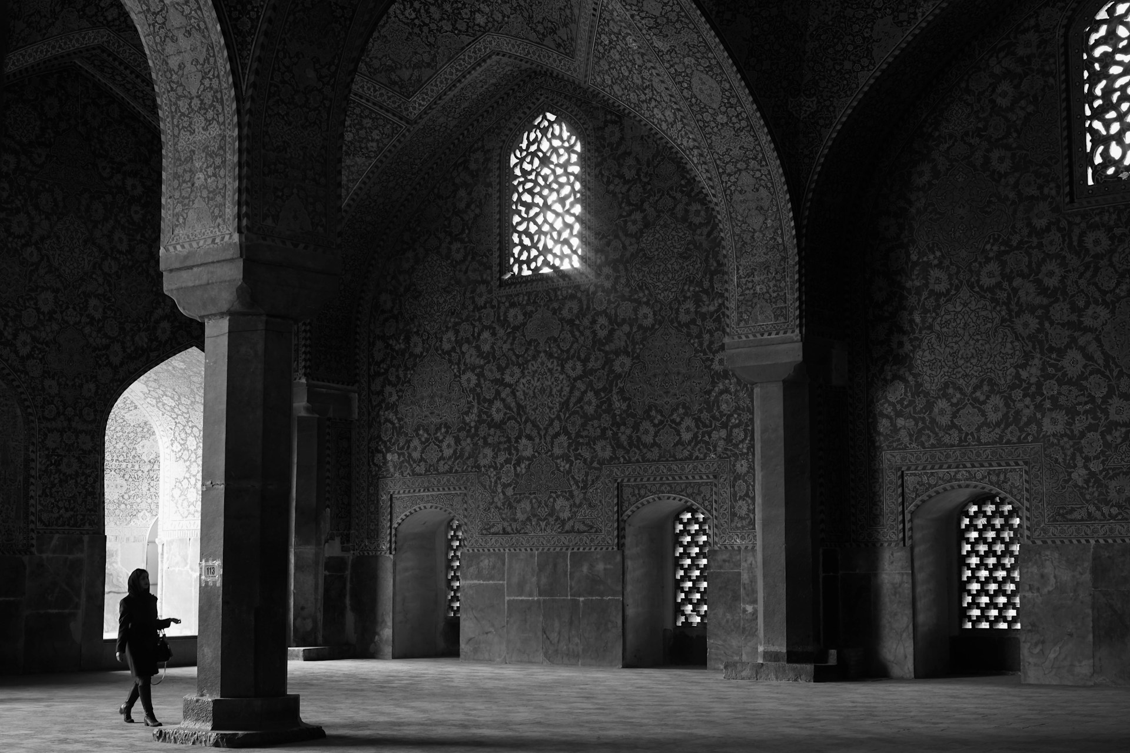
فهرست برنامه های مردمی استانها - 1
ردیف | عنوان برنامه | استان | شهرستان | تاریخ | ساعت برگزاری | مکان برگزاری
1 | جشنواره کی بانو | سیستان و بلوچستان | زهک | 6 مهرماه | 16 | روستای ملک حیدری
2 | جشنواره توانمندیهای روستا بازار-غذاهای بومی و محلی | سیستان و بلوچستان | نیمروز | 6 مهرماه | 16 | روستای ملک حیدری
3 | مسابقه دومیدانی/دوچرخه سواری /کویرنوردی بیابان لوت | سیستان و بلوچستان | زاهدان | 6 مهرماه | 6 | بیابان لوت
4 | مسابقه کشتی کچ گردان | سیستان و بلوچستان | نیمروز | 6 مهرماه | 16 | نیمروز
5 | فمتور برای خبرنگاران و بلاگرها به تعداد20نفر | سیستان و بلوچستان | زاهدان | 6 مهرماه | 6 | تفتان
6 | تور آشناسازی کودکان بهمراه والدین از تاسیسات گردشگری زاهدان | سیستان و بلوچستان | زاهدان | 8 مهرماه | 8 | هتل استقلال- مهمانسرای جهانگردی
7 | تور آشناسازی کودکان بهمراه والدین از تاسیسات گردشگری چابهار | سیستان و بلوچستان | چابهار | 8 مهرماه | 9 | هتل لاله- رستوران سنتی مکران
8 | برگزاری جشنواره غذا و خوراک اقوام و ملل با مشارکت شهرداری زاهدان | سیستان و بلوچستان | زاهدان | 7 لغایت 9 مهرماه | 9 | خانه ابویی- زاهدان
9 | اختتامیه جشنواره غذا و خوراک اقوام و ملل با مشارکت شهرداری زاهدان | سیستان و بلوچستان | زاهدان | 9 مهرماه | 18 | خانه ابویی- زاهدان
10 | رونمایی از کتاب الکترونیکی/دیجیتالی فرصت ها و بسته های سرمایه گذاری | سیستان و بلوچستان | زاهدان | 5 مهرماه | 10 | خانه ابوئی- زاهدان

Slide 16
فهرست برنامه های مردمی استانها - 2
ردیف | عنوان برنامه | استان | شهرستان | تاریخ | ساعت برگزاری | مکان برگزاری
11 | بازی های بومی محلی،مانور شناورهای دریایی ،بدل برد جشنواره اشکال ماسه‌ای | سیستان و بلوچستان | کنارک | 8 مهرماه | 10 | سواحل کنارک
12 | دوره آموزشی بازآموزی و توانمندسازی بلدهای محلی ویژه سواحل مکران | سیستان و بلوچستان | چابهار | 7 مهرماه | 9 | هتل لاله
13 | دوره آموزشی بازآموزی و توانمند سازی بلدهای محلی حوزه ایرانشهر و توابع | سیستان و بلوچستان | ایرانشهر | 9 مهرماه | 9 | هتل قصر
14 | مسابقه رالی خانوادگی ویژه سواحل مکران | سیستان و بلوچستان | چابهار | 9 مهرماه | 8 | چابهار تا بریس
15 | تور گردشگری طبیعت گردی و دریایی | سیستان و بلوچستان | چابهار | 7 مهرماه | 8 | اسکله هفت تیر
16 | جشنواره گردشگری و صنایع دستی | سیستان و بلوچستان | چابهار/ بریس | 7 الی 8 مهرماه | 18 | جایگاه میلاد- روبروی مجتمع تجاری صالحیار
17 | پیاده روی خانوادگی سواحل | سیستان و بلوچستان | چابهار | 7 مهرماه | 6 | بافت قدیم چابهار- محله سرخ ریگ
18 | پنل و نشست تخصصی گردشگری با اساتید دانشگاه با محوریت شعار سال گردشگری "گردشگری تحول پایدار" | سیستان و بلوچستان | زاهدان | 10 مهرماه | 9 | سالن کنفرانس موزه منظطقه ای جنوب شرق ایران
19 | جشنواره و نمایشگاه گردشگری کودک | مرکزی | اراک | 15 الی 12 مهرماه | 9 الی 13 | فرهنگسرای شهر
20 | پنل تخصصی "ارتقائ بهره وری در صنعت گردشگری" | آذربایجان غربی | ارومیه | 7 مهرماه | 9 الی 12 | سالن اجتماعات استانداری

Slide 17
فهرست برنامه های مردمی استانها - 3
ردیف | عنوان برنامه | استان | شهرستان | تاریخ | ساعت برگزاری | مکان برگزاری
21 | همایش بین المللی شمس و مولانا | آذربایجان غربی | خوی | 7 الی 8 مهرماه | 9 الی 14 17 الی 20 | سالن شهرداری خوی
22 | آیین گرامیداشت شمس و مولانا | آذربایجان غربی | خوی | 8 مهرماه | عصر | مجتمع فرهنگی آموزشی بوتراب
23 | رونمایی از منشور حقوق متقابل گردشگران، جامعه کحلی و خدمات دهندگان برای توسعه گردشگری روستایی | زنجان | ابهر | 8 مهرماه | 10 الی 13 | روستای گردشگری درسجین
24 | کارگاه آموزش طبیعت گردی برای کودکان | زنجان | زنجان | 9 مهرماه | صبح | اتاق بازرگانی
25 | تور مادر و کودک با محوریت آشنایی با تاریخ و فرهنگ شهر و صنایع دستی استان | زنجان | زنجان | 10 مهرماه | 10 الی 12 | شهر زنجان
26 | جشنواره تمشک | مازندران | نکا | 2 الی 5 مهرماه | 10 الی 20 | شهر نکا
27 | جشنواره زرده کیجا | مازندران | میانرود | 9 الی 10 مهرماه | 10 الی 18 | شهر سورک
28 | جشنواره فندق | مازندران | نور | 7 مهرماه | 10 الی 17 | روستای لزیر
29 | جشنواره بومی محلی | مازندران | عباس آباد | 10 الی 11 مهرماه | 10 الی 18 | شهر عباس آباد
30 | جشنواره غذاهای بومی | ایلام | ایلام | 5 الی 10 مهرماه | 16 الی 20 | قلعه والی - موزه مردم شناسی

Slide 18
فهرست برنامه های مردمی استانها - 4
ردیف | عنوان برنامه | استان | شهرستان | تاریخ | ساعت برگزاری | مکان برگزاری
31 | جشن طعم سیمره | ایلام | دره شهر | 11 مهرماه | 17 | بومگردی بهار
32 | تور گردشگری و بوگردی | ایلام | چرداول | 8 مهرماه | 8 | قلعه والی - بومگردی گلاره
33 | پویش پاکسازی طبیعت برگزاری تورآموزشی- گردشگری | اصفهان | اصفهان | 6 مهرماه | صبح | کوه صفه و مناطق حفاظت شده طبیعی
34 | کارگاه آموزشی قصه‌گویی، بازیهای گروهی و... | اصفهان | اصفهان | 6 مهرماه | عصر | میدان نقش جهان
35 | نمایشگاه فرهنگی-تاریخی | اصفهان | اصفهان | 31 شهریور الی 7مهرماه | صبح و عصر | مسجدجامع اصفهان
36 | رونمایی از تمبر گردشگری و طراحی نقشه گردشگری نجوم | اصفهان | اصفهان | 8 مهرماه | 8 الی 16 | مرکز علمی کاربردی سیتی سنتر اصفهان
37 | نمایشگاه صنایع دستی با محوریت خانواده و کودک و نوجوان | اصفهان | اصفهان | 8 الی 11 مهرماه | صبح و عصر | باغ موزه چهلستون
38 | نشست علمی با موضوع هتلداری سبز | اصفهان | اصفهان | 9 مهرماه | 8 | دانشگاه هنر
39 | تور بازدید از چرخه فراوری سنگ | اصفهان | خمینی شهر | 9 مهرماه | 8 | خمینی شهر
40 | تور دوچرخه و هنر | اصفهان | اصفهان ورزنه | 10 مهرماه | 7:30 | باغ موزه چهلستون

Slide 19
فهرست برنامه های مردمی استانها - 5
ردیف | عنوان برنامه | استان | شهرستان | تاریخ | ساعت برگزاری | مکان برگزاری
41 | اختتامیه پویش اصفهان برای ایران | اصفهان | ورزنه | 10 مهرماه | صبح | شهرستان ورزنه
42 | رالی خودروهای کلاسیک،سافاری | اصفهان | اصفهان | 11 مهرماه | صبح | میدان انقلاب - میدان امام حسین
43 | جشنواره غذا-جشنواره گردشگری کودک-موسیقی خیابانی –نمایشگاه صنایع دستی و گردشگری | اصفهان | کاشان | 5 الی 7 مهرماه | 19 الی 23 | ورودی سیلک
44 | نمایشگاه مردم شناسی با موضوع فرهنگ کاشان | اصفهان | کاشان | 5 الی 11 مهرماه | 9 الی 18 | خانه بروجردی ها
45 | نشست گردشگری و تحول پایدار: نقش گردشگری در احیا و رونق بافت­های تاریخی | اردبیل | اردبیل | 3 مهرماه | 10 | خانه صادقی
46 | جشنواره سیب به همراه مراسم آیینی، فرهنگی | اردبیل | مشگین شهر | 4 مهرماه | 16 | مشگین شهر
47 | بازدید رایگان از کلیه موزه های استان/ اعطاء تخفیف 50 درصد مراکز اقامتی و آبدرمانی سرعین | اردبیل | سطح استان | 5 الی 11 مهرماه | 9 الی 17 | موزه ها سطح استان و مراکز آبدرمانی سرعین
48 | تور اینفوی گردشگری برای دانشجویان خارجی | اردبیل | اردبیل | 6 مهرماه | 10:30 | محوطه شیخ صفی- هیر
49 | تور نجوم و رصد آسمان اردبیل و گردشگری نجوم در کاروانسرای جهانی شاه عباسی | اردبیل | نیر | 7 مهرماه | شب | کاروانسرای شاه عباسی
50 | زنگ گردشگری در مدارس استان اردبیل و برگزاری تور گردشگری کودک | اردبیل | اردبیل | 8 مهرماه | 8 | مدارس اردبیل

Slide 20
فهرست برنامه های مردمی استانها - 6
ردیف | عنوان برنامه | استان | شهرستان | تاریخ | ساعت برگزاری | مکان برگزاری
51 | نشست استارتاپ های گردشگری با همکاری دانشگاه محقق اردبیلی و اداره کل میراث فرهنگی، گردشگری و صنایع دستی | اردبیل | اردبیل | 9 مهرماه | 9 | نگارخانه
52 | مراسم تقدیر از فعالان گردشگری استان اردبیل | اردبیل | اردبیل | 10 مهرماه | 10:30 | نگارخانه خطایی
53 | همایش پیاده روی در منطقه نمونه گردشگری دریاچه شورابیل با همکاری اداره کل ورزش و جوانان | اردبیل | اردبیل | 11 مهرماه | 9 | دریاچه شورابیل
54 | جشنواره سفر به دیار کاروانسراهای ایران | سمنان | میامی | 10 مهرماه | 18 | کاروانسرای میاندشت
55 | اولین جشنواره گردو منطقه نمونه گردشگری رومه | سمنان | آرادان | 5 الی 11 مهرماه | عصر | روستای رومه
56 | جشنواره انار روستای احمد آباد | سمنان | ایوانکی | 5 الی 11 مهرماه | عصر | روستای احمد آباد
57 | مراسم آئینی و سنتی به مناسبت یکصدمین سالگرد کارخانه پنبه | سمنان | گرمسار | 5 الی 11 مهرماه | عصر | کارخانه پنبه سمنان
58 | همایش پیاده روی خانوادگی در بافت تاریخی | سمنان | سرخه | 10 مهرماه | 10 | شهر سرخه – بافت تاریخی
59 | همایش پیاده روی کوچه باغهای سمنان | سمنان | سمنان | 10 مهرماه | 10 | شهر سمنان – کوچه باغ های محلات
60 | اجرای تور نیم روزه در قالب توسعه پایدار توسط دفاتر خدمات مسافرتی و گردشگری | سمنان | شاهرود | 5 الی 11 مهرماه | 8 | محورهای گردشگری شهرستان شاهرود

Slide 21
فهرست برنامه های مردمی استانها – 7
ردیف | عنوان برنامه | استان | شهرستان | تاریخ | ساعت برگزاری | مکان برگزاری
61 | جشنواره سنجد | سمنان | شاهرود | 18 مهرماه | 10 | روستای کلامو
62 | جشنواره شکرگزاری پسته دامغان | سمنان | دامغان | 5 الی 11 مهرماه | عصر | شهردامغان
63 | جشنواره برداشت محصول کشاورزی (آلو، گردو و...) | سمنان | مهدیشهر | 10 مهرماه | 10 | شهرنمونه گردشگری شهمیرزاد
64 | همایش پیاده روی خانوادگی در محورهای گردشگری شهرستان مهدیشهر | سمنان | مهدیشهر | 11 مهرماه | 8 | محورهای گردشگری شهر مهدیشهر و شهر نمونه گردشگری شهمیرزاد
65 | جشنواره نان و غذا | سمنان | مهدیشهر | 5 الی 11 مهرماه | عصر | شهر نمونه گردشگری شهمیرزاد
66 | مراسم نواختن زنگ گردشگري با ضرب زورخانه ای در دبستان و دبیرستان دوره اول دخترانه فردوسی مشهد و همزمان در روستاهای هدف گردشگری شهرستانها با مشارکت جامعه محلی | خراسان رضوی | مشهد | 5 مهرماه | 7 الی 8 | مدرسه فردوسی مشهد میدانگاه روستاهای هدف گردشگری استان با مشارکت جامعه محلی
67 | مراسم روشن شدن چراغ سبز گردشگری (گردشگری سبز) به صورت نمادین در تأسیسات گردشگری و اماکن متبرکه به نشانه آغاز هفته گردشگری | خراسان رضوی | مشهد | 5 مهرماه | 8 الی 9 | تأسیسات گردشگری و اماکن متبرکه و هنرستانهای هتلداری
68 | آیین افتتاحیه هفته گردشگری همراه با خیر مقدم و اهدای گل به زائرین در پایانه‌های ورودی استان | خراسان رضوی | مشهد | 5 مهرماه | 9 الی 10 | پایانه‌ها، فرودگاه، راه‌آهن مشهد
69 | جشنواره قصه گویی من کشورم را دوست دارم (قصه گویی کودکان و نوجوانان) با موضوعات: آیین ها و سنت ها، هویت دینی و بومی، سفر و گردشگری | خراسان رضوی | مشهد | 5 مهرماه | 9:30 الی 11:30 | موزه بزرگ خراسان
70 | همایش گردشگری و تحول پایدار گردهمایی فعالان صنعت گردشگری استان و تعامل با متخصصین ملی و استانی در هفته گردشگری | خراسان رضوی | مشهد | 6 مهرماه | 8:30 الی 11:30 | سالن اتاق بازرگانی

Slide 22
فهرست برنامه های مردمی استانها – 8
ردیف | عنوان برنامه | استان | شهرستان | تاریخ | ساعت برگزاری | مکان برگزاری
71 | کارگاه آموزشی با موضوع: جهانی شدن؛ مقاصد گردشگری و تحول پایدار | خراسان رضوی | مشهد | 7 مهرماه | 8:30 الی 11:30 | سه راه ادبیات مجتمع شریعتی، سالن فردوسی
72 | كارگاه آموزشی ویژه زائران غیر ایرانی و راهنمایان عرب زبان | خراسان رضوی | مشهد | 7 مهرماه | 8:30 الی 11:30 | حرم مطهر امام رضا (ع)
73 | تور گردشگری علمی بازدید موزه بزرگ و پارک کوهسنگی مشهد ویژه کودکان | خراسان رضوی | مشهد | 7 مهرماه | 9 الی 11 | موزه بزرگ پارک کوهسنگی مشهد
74 | کارگاه آموزشی شهرداران استان "آینده شهر در آینه گردشگری" | خراسان رضوی | مشهد | 8 مهرماه | 8:30 الی 11:30 | هتل پارس
75 | وبینار بین‌المللی گردشگری سلامت جلسه آنلاین ۶۰ دقیقه‌ای با پزشکان ایرانی و مخاطبان عراقی با موضوع: چرا ایران مقصد امن و مقرون ‌به‌ صرفه درمان است؟ | خراسان رضوی | مشهد | 8 مهرماه | 12 الی 13 | بیمارستان رضوی
76 | نشست تخصصی با عنوان "آموزش و تحول گردشگری" با حضور جناب آقای تیموری مدیرکل محترم آموزش، مدیران، اساتید و نمایندگان مؤسسات آموزشی | خراسان رضوی | مشهد | 8 مهرماه | 15:30 الی 18 | هتل میثاق
77 | تور جاذبه های گردشگری مشهد ویژه ناشنوایان | خراسان رضوی | مشهد | 9 مهرماه | 9 الی 14 | آرامگاه فردوسی و پارک علمی پروفسور بازیما
78 | گردهمایی و آموزش با محوریت گردشگری سبز با مشارکت انجمن های مردم نهاد (NGO) زیست محیطی با عنوان : "پیوند میراث کهن و طبیعت سبز؛ گامی به سوی تحول پایدار | خراسان رضوی | مشهد | 9 مهرماه | 9 الی 11 | آرامگاه نادری
79 | "کارگاه آموزشی ویژه کم توانان" با شعار: گردشگری دسترس پذیر، حقی برای همه، گامی به سوی تحول پایدار | خراسان رضوی | مشهد | 9 مهرماه | 8:30 الی 11:30 | موزه بزرگ خراسان
80 | آیین تکریم سالمندان به مناسبت مقارن شدن روز جهانی سالمندان و هفته گردشگری با حضور بیش از ۱۵۰۰ سالمند از سراسر کشور | خراسان رضوی | مشهد | 9 مهرماه | 9 الی 12 | آرامگاه فردوسی

Slide 23
فهرست برنامه های مردمی استانها - 9
ردیف | عنوان برنامه | استان | شهرستان | تاریخ | ساعت برگزاری | مکان برگزاری
81 | مراسم نکوداشت هفته گردشگری و تجلیل از فعالان و پیشکسوتان حوزه گردشگری به همراه رونمایی از لوح مشهد؛ شهر نمونه گردشگری دسترس پذیر | خراسان رضوی | مشهد | 9 مهرماه | 18 الی 20 | هتل نوین پلاس
82 | جشنواره کودک و گردشگری (هم پیمان با فردوسی) | خراسان رضوی | مشهد | 10 مهرماه | 9 الی 11:30 | مجموعه فرهنگی و تاریخی فردوسی
83 | کارگاه آموزشی برای مترجمان و لیدرهای سلامت با موضوع: «مهارت ارتباط با بیماران خارجی و اصول فرهنگی» و همایش تخصصی نیم‌روزه با عنوان: «گردشگری سلامت؛ فرصت‌های خراسان برای بازار عراق و افغانستان همراه با سخنرانی کوتاه و پنل پرسش و پاسخ با پزشکان و فعالان گردشگری خارجی | خراسان رضوی | مشهد | 10 مهرماه | 10 الی 12 | بیمارستان رضوی
84 | قطار گردشگری برگزاری تور گردشگری سرخس ویژه فعالان صنعت گردشگری | خراسان رضوی | مشهد | 10 الی 11 مهرماه | نامشخص | معرفی جاذبه های گردشگری سرخس
85 | نمایشگاه و نشست تخصصی جایگاه گوهرسنگها و زیورآلات سنتی در سوغات شهر مشهد به همراه ورکشاپ | خراسان رضوی | مشهد | 10 مهرماه | 16 الی 18 | مجتمع گردشگری باباقدرت
86 | تورهای مشهد گردی ویژه فعالان گردشگری استان اجرای 7 گذر در سطح شهر مشهد با عنوان: گذر بافت تاریخی مشهد با همراهی شتاب دهنده ماموت | خراسان رضوی | مشهد | 11 مهرماه | 8:30 الی 11:30 | 7 گذر تاریخی مشهد
87 | برگزاری میز گردشگری خوراک در قالب دورهمی با قدیمی ترین رستورانداران و سوغات فروشان مشهد با عنوان: "سنت و طعم در هفته گردشگری" | خراسان رضوی | مشهد | 11 مهرماه | 13 الی 16 | هتل آبان
88 | مشارکت در نمایشگاه هفته ملی کودک به مناسبت تقارن هفته ملی کودک با هفته گردشگری | خراسان رضوی | مشهد | 11 مهرماه | 11 الی 18 | مرکز شماره 8 کانون پرورش فکری کودکان مشهد قاسم آباد شهرک رازی
89 | تور گردشگری علمی (هرباريوم پژوهشكدة علوم گياهي دانشگاه فردوسي مشهد) ویژه لیدرتورها و اساتید گردشگری | خراسان رضوی | مشهد | 12 مهرماه | 9 الی 11 | پژوهشكدة علوم گياهي دانشگاه فردوسي مشهد
90 | مسابقه نقاشی برای کودکان با موضوع گردشگری "میز گردشگری هنری در خانه ملک " با شعار: هنر؛ روح گردشگری، راهی به سوی تحول پایدار | خراسان رضوی | مشهد | 12 مهرماه | 9 الی 11 | خانه ملک

Slide 24
فهرست برنامه های مردمی استانها - 10
ردیف | عنوان برنامه | استان | شهرستان | تاریخ | ساعت برگزاری | مکان برگزاری
91 | برنامه کودک و گردشگری خلاق برای کودکان و نوجوانان 5 تا 17 سال | خراسان رضوی | مشهد | 12 مهرماه | 11 الی 13 | مجموعه فرهنگی و تاریخی مصلی
92 | نمایشگاه خودروهای کلاسیک سافاری، کمپر، موتورها و دوچرخه های گردشگری | خراسان رضوی | مشهد | 5 الی 11 مهرماه | 17 الی 22 | برج سلمان مشهد
93 | مراسم نواختن زنگ گردشگری با ضرب زورخانه ای | خراسان رضوی | نیشابور | 5 مهرماه | 7 الی 8 | دبیرستان پسرانه حسینیان
94 | نشست میز گردشگری ادبی نیشابور | خراسان رضوی | نیشابور | 8 مهرماه | 9 الی 11 | دبیرستان خیام نیشابور
95 | اجرای تور نیم روزه گردشگری ویژه سالمندان (در روز سالمند) | خراسان رضوی | نیشابور | 9 مهرماه | صبح | جاذبه های فرهنگی و گردشگری شهرستان نیشابور
96 | کارگاه آموزشی ویژه دهیاران گناباد - بجستان - مه ولات "گردشگری روستایی؛ پیشران تحول پایدار در توسعه محلی" | خراسان رضوی | گناباد بجستان مه ولات | 10 مهرماه | 9 الی 11 | گناباد – سالن چمران
97 | جشنواره گردشگری "هنر و تاریخ " همراه با مراسم بهره برداری از آسیاب تاریخی | خراسان رضوی | تربت حیدریه | 8 مهرماه | صبح | روستای قلعه نو
98 | اجرای رالی موتور و دوچرخه با شعار "گردشگری سبز" | خراسان رضوی | تربت حیدریه | 10 مهرماه | صبح | منطقه بایگ
99 | جشنواره غذا و مسابقه پرواز بادبادکها | خراسان رضوی | فریمان | 4 مهرماه | 9 الی 17 | سد فریمان
100 | نواختن زنگ گردشگری در یکی از مدارس فریمان | خراسان رضوی | فریمان | 5 مهرماه | 9 | فریمان

Slide 25
فهرست برنامه های مردمی استانها - 11
ردیف | عنوان برنامه | استان | شهرستان | تاریخ | ساعت برگزاری | مکان برگزاری
101 | تور بازدید از منطقه حفاظت شده محیط‌زیستی شیر | خراسان رضوی | سبزوار | 10 الی 11 مهرماه | صبح | منطقه حفاظت شده شیر احمد سبزوار
102 | تور دوچرخه سواری بناهای تاریخی شهرستان | خراسان رضوی | سبزوار | 5 مهرماه | صبح | از مجتمع خدمات رفاهی مجلل تا آرامگاه اسرار
103 | همایش اسب دوانی | خراسان رضوی | سبزوار | 10 مهرماه | صبح | محل باشگاه سوارکاری سبزوار
104 | نشست تخصصی حوزه گردشگری برای دهیاران بخش طرقبه و شاندیز | خراسان رضوی | طرقبه شاندیز | 6 مهرماه | صبح | هتل ثامن
105 | کارگاه آموزشی با هدف معرفی ظرفیتهای گردشگری مذهبی و طبیعی و توسعه صنایع دستی شهرستان کاشمر | خراسان رضوی | کاشمر | 7 مهرماه | صبح | دانشگاه آزاد کاشمر
106 | تور کاشمرگردی | خراسان رضوی | کاشمر | 11 مهرماه | صبح | جاذبه های زیارتی و گردشگری کاشمر
107 | نشست و هم اندیشی با مدیران واحدهای گردشگری چناران و مراسم تقدیر از مدیر واحد نمونه شهرستان چناران | خراسان رضوی | چناران | 6 مهرماه | صبح | اقامتگاه بوم گردی منیژگان روستای بارو
108 | تور بازدید گروهی فعالان حوزه گردشگری از برج رادکان و رصد | خراسان رضوی | چناران | 8 مهرماه | 9 | برج رادکان
109 | جشنواره برداشت میوه های درختی | خراسان رضوی | چناران | 11 مهرماه | 12 | چناران
110 | ورکشاپ گردشگری هنری (نشست هنرمندان نقاشی و مجسمه سازی همراه با وورکشاپ و موسیقی سنتی) | خراسان رضوی | فیروزه | 9 مهرماه | 9 الی 12 | شهرستان فیروزه روستای حسین آباد منزل استاد کمال الملک

Slide 26
فهرست برنامه های مردمی استانها - 12
ردیف | عنوان برنامه | استان | شهرستان | تاریخ | ساعت برگزاری | مکان برگزاری
111 | تور آشناسازی مجموعه تاریخی مزار مولانا تایبادی | خراسان رضوی | تایباد | 10 مهرماه | صبح | مجموعه تاریخی مزارمولانا تایبادی
112 | جشنواره گردشگری و کودک (برنامه پرواز بادبادک ها) | خراسان رضوی | زبرخان | 11 مهرماه | صبح | شهر درود
113 | تور تعدادی از فرهنگیان و طلاب و آشناسازی با روستاهای تاریخی باب الحکم و فیروزآباد و محوطه تاریخی فیروزآباد و محل عبور امام رضا (ع) | خراسان رضوی | بردسکن | 6 مهرماه | صبح | روستاهای تاریخی باب الحکم و فیروزآباد
114 | کارگاه آموزشی آشناسازی کودکان با جاذبه های گردشگری و میراث فرهنگی | خراسان رضوی | بردسکن | 8 مهرماه | صبح | موزه مردم شناسی بردسکن و ...
115 | هماهنگی برای عزیمت سایکل توریسم تربت جام حداقل 30 نفر از مبدا به سمت خواف با پیام: "گردشگری و تحول پایدار" | خراسان رضوی | تربت جام | 8 مهرماه | صبح | روستای گردشگری عبدل‌آباد
116 | جشنواره بازی های آیینی تربت جام ثبت شده در تقویم رویدادهای گردشگری کشور | خراسان رضوی | تربت جام | 7 مهرماه | عصر | مجموعه فرهنگی گردشگری رباط جام
117 | جشن عروسی سنتی و خنچه‌بران روستای مکی | خراسان رضوی | کوهسرخ | 5 مهرماه | 0/6875 | از روستای مکی به سمت حمام قدیمی شهر ریوش
118 | نشست فعالان گردشگری خلیل آباد و تجلیل از پیشکسوتان و سرمایه گذاران با حضور مسئولین و دهیاران | خراسان رضوی | خلیل‌آباد | 7 مهرماه | صبح | اداره میراث فرهنگی خلیل‌آباد
119 | تور گردشگری یک روزه جهت دانش‌آموزان و پذیرایی از آنان در مراکز گردشگری | خراسان رضوی | خلیل‌آباد | 8 مهرماه | صبح | سرمزده
120 | جشنواره پسته | خراسان رضوی | جوین و جغتای | 10 مهرماه | عصر | شهرستان جوین روستای کریم آباد

Slide 27
فهرست برنامه های مردمی استانها - 13
ردیفظ | عنوان برنامه | استان | شهرستان | تاریخ | ساعت برگزاری | مکان برگزاری
121 | جشن بزرگداشت روز جهانی گردشگری و تقدیر و سپاس از مدیران برتر شهرستان درگز | خراسان رضوی | درگز | 5 مهرماه | 18 الی 20 | مجتمع اقامتی و پذیرایی پسران یدالله
122 | کارگاه آموزشی برای بخشداران و دهیاران با عنوان: «گردشگری حلقه گمشده توسعه اقصادی شهرستان درگز» | خراسان رضوی | درگز | 6 مهرماه | صبح | سالن اجتماعات شهید صیاد فرمانداری
123 | پویش مردمی بازدید و آشنایی از سایت موزه بندیان به صورت بر خط | خراسان رضوی | درگز | 6 الی 7 مهرماه | صبح | سایت موزه بندیان
124 | نشست دانش آموزی "فرهنگ سازی گردشگری پایدار" به همراه بازدید دانش آموزان از آرامگاه منجم بزرگ بیهقی | خراسان رضوی | ششتمد | 5 مهرماه | صبح | آرامگاه بیهقی
125 | نشست مشترک رفع موانع و مشکلات حوزه گردشگری گلبهار با رویکرد گردشگری و تحول پایدار | خراسان رضوی | گلبهار | 8 مهرماه | صبح | روستای گردشگری فریزی اقامتگاه بوم گردی بام
126 | نمایشگاه صنایع دستی و مشاغل خانگی و غذاهای محلی | خراسان رضوی | گلبهار | 9 مهرماه | 9 الی 11 | مجتمع تفریحی توریستی سنجاقک
127 | بازدید رایگان از موزه‌ها و اماکن تاریخی تحت پوشش اداره کل استان گیلان و سایر ارگانها | گیلان | رشت | 5 الی 11 مهرماه | صبح | موزه های استان
128 | میز خوراک غذاهای فراموش شده یا در حال فراموشی درسطح برخی از شهرستانها و اقامتگاههای بومگردی | گیلان | رشت | 5 الی 11 مهرماه | صبح | سطح شهرستانها
129 | برگزاری همایش تجلیل از خادمین ستاد خدمات سفر گیلان در سال 1404 | گیلان | رشت | 10 مهرماه | صبح | تالار مرکزی رشت
130 | بازدید از رصدخانه و برگزاری دوره آموزشی نجوم | گیلان | رشت | نامشخص | نامشخص | رصد خانه رشت

Slide 28
فهرست برنامه های مردمی استانها - 14
ردیف | عنوان برنامه | استان | شهرستان | تاریخ | ساعت برگزاری | مکان برگزاری
131 | جشنواره و میز خوراک در پیاده راه شهرداری رشت (یکروزه) | گیلان | رشت | نامشخص | نامشخص | پیاده راه رشت
132 | جشنواره اقوام شهرستان رودبار | گیلان | رودبار | نامشخص | نامشخص | شهرستان رودبار- بخش لوشان
133 | جشنواره خرمن | گیلان | ماسال | 5 مهرماه | صبح و عصر | روستای خرفکوره ماسال
134 | نمایشگاه صنایع دستی در شهرستان ماسال | گیلان | ماسال | 5 مهرماه | صبح و عصر | سالن همکف اداره ارشاد
135 | نمایشگاه صنایع دستی و سوغات با همکاری شهرداری لنگرود. | گیلان | لنگرود | 9 الی 11 مهرماه | صبح و عصر | جنب پل خشتی قسمت مشاهیر
136 | پاکسازی سواحل با همکاری شهرداری چاف و چمخاله با کمک فعالان و سمن‌های زیست محیطی، دفاتر خدمات مسافرتی و راهنمایان گردشگری | گیلان | لنگرود | 11 مهرماه | صبح | سواحل چاف و چمخاله
137 | نمایشگاه صنایع دستی در شهرستان لاهیجان | گیلان | لاهیجان | 15 شهریور الی 30 مهرماه | صبح | موزه ابریشم
138 | بازدید رایگان عموم از موزه های تاریخی شیلات کیا شهر | گیلان | آستانه اشرفیه | 5 الی 11 مهرماه | صبح | موزه های تاریخی شیلات کیا شهر
139 | تور یک روزه رایگان انزلی گردی | گیلان | انزلی | 11 مهرماه | صبح | شهرستان انزلی
140 | مسابقه نقاشی از جاذبه های دیدنی گیلان | گیلان | انزلی | 5 مهرماه | عصر | کانون پرورش فکری کودکان و نوجوان

Slide 29
فهرست برنامه های مردمی استانها - 15
ردیف | عنوان برنامه | استان | شهرستان | تاریخ | ساعت برگزاری | مکان برگزاری
141 | ورکشاپ تورلیدری کاخ موزه انزلی | گیلان | انزلی | 8 مهرماه | صبح | کاخ موزه انزلی
142 | جشنواره نان محلی | گیلان | خمام | 4 مهرماه | صبح و عصر | مجتمع نیما و نیکان روستای اشکیک
143 | جشنواره خرمن و بازیهای بومی محلی | گیلان | خمام | 3 مهرماه | صبح و عصر | خواچکین
144 | جشنواره سفرنامه نویسی کوتاه به گیلان ( مینیمال) | گیلان | خمام | 12 الی 13 مهرماه | عصر | مجتمع قصر بازی
145 | برپایی میز خوراک و اجرای بازیهای محلی | گیلان | خمام | 9 مهرماه | صبح و عصر | مرکز اکوتوریستی جیره سر باقر خاله
146 | میز خوراک در مجتمع گردشگری ایرال | گیلان | خمام | 7 مهرماه | صبح و عصر | مجتمع ایرال
147 | مسابقه نقاشی از جاذبه های دیدنی گیلان | گیلان | خمام | 12 الی 13 مهرماه | صبح و عصر | مجتمع قصر بازی
148 | بازدید مدارس از موزه حصیر گیلان | گیلان | خمام | 5 الی 11 مهرماه | صبح | شهرستان خمام
149 | جشنواره یخ در بهشت و آبمیوه سنتی | گیلان | خمام | 10 مهرماه | صبح | استادیوم
150 | تورهای رایگان شهرگردی در سطح شهرها (لاهیجان و لنگرود) ویژه کودکان بی سرپرست با همکاری انجمن راهنمایان | گیلان | رشت، لاهیجان و لنگرود | 7 مهرماه | 13 الی 18 | شهرستانهای رشت، لاهیجان و لنگرود

Slide 30
فهرست برنامه های مردمی استانها - 16
ردیف | عنوان برنامه | استان | شهرستان | تاریخ | ساعت برگزاری | مکان برگزاری
151 | تور پاکسازی قلعه رودخان فومن ویژه فعالان گردشگری با همکاری انجمن راهنمایان | گیلان | فومن | 6 مهرماه | 13 الی 18 | شهرستان فومن
152 | تور پیاده روی و رشت گردی با همکاری انجمن راهنمایان | گیلان | رشت | 8 مهرماه | 13 الی 18 | سطح شهر رشت
153 | اجرای تور رایگان موزه میراث روستایی ویژه عموم مردم با همکاری انجمن راهنمایان | گیلان | رشت | 7 الی 8 مهرماه | صبح | موزه میراث روستایی
154 | اجرای تور رایگان به موزه میراث روستایی ویژه سالمندان با همکاری انجمن راهنمایان | گیلان | رشت | 6 مهرماه | 13 الی 18 | موزه میراث روستایی
155 | برگزاری دوره آموزشی حقوق کودک و گردشگری با همکاری انجمن راهنمایان | گیلان | رشت | نامشخص | نامشخص | نامشخص
156 | همایش روستا تلاقی فرهنگ و طبیعت با حضور نیما آذری و افسانه احسانی توسط موسسه پایدار گیل | گیلان | رشت | 6 مهرماه | 16 الی 18 | تالار مرکزی
157 | جشنواره خوراک در پیاده راه فرهنگی شهرداری علم الهدی توسط موسسه آگه | گیلان | رشت | 2 الی 5 مهرماه | صبح و عصر | پیاده راه فرهنگی رشت
158 | نشست تحول گردشگری پایدار با محوریت تشکل های مردم نهاد توسط پژوهشگاه، فرهنگسرای گردشگری بوم اندیش و موسسه پایدار گیل | گیلان | رشت | 5 مهرماه | 16 الی 18 | موسسه پایدار گیل
159 | سومین جشنواره فرهنگی ایینی اواها و نواهای تالشی در سطح منطقه ای و بابر پایی بازارچه صنایع دستی و سوغات در ساحل گیسوم | گیلان | تالش | 10 مهرماه | عصر | ساحل گیسوم
160 | نمایشگاه صنایع دستی در شهرستان املش | گیلان | املش | 5 مهرماه | عصر | پیاده راه فرهنگی

Slide 31
فهرست برنامه های مردمی استانها - 17
ردیف | عنوان برنامه | استان | شهرستان | تاریخ | ساعت برگزاری | مکان برگزاری
161 | نشست فرصت و چالش هاگردشگری بر فرهنگ جامعه بومی در دانشگاه پیام نور املش | گیلان | املش | 5 الی 11 مهرماه | نامشخص | دانشگاه پیام نور
162 | جشنواره خرمن | گیلان | صومعه سرا | 11 مهرماه | عصر | صومعه سرا
163 | مراسم تجلیل از بانوان و پیشکسوتان صنایع‌دستی خمام | گیلان | خمام | 9 مهرماه | 10 الی 11 | موزه حصیر
164 | نمایشگاه و سوغات ایران | گیلان | صومعه سرا | 5 الی 15 مهرماه | عصر | پارک ابریشم
165 | عروسی چنشت | خراسان جنوبی | سربیشه | 5 الی 10 مهرماه | صبح و عصر | روستای هدف گردشگری چنشت
166 | مسافرکوچولو (کارگاه آشنایی کودکان با سفر مسئولانه و حفاظت از طبیعت) | خراسان جنوبی | فردوس | 7 مهرماه | صبح | کانون پرورش فکری کودکان و نوجوانان فردوس
167 | جشنواره نواهای محلی | خراسان جنوبی | قاین | 8 مهرماه | 18 الی 20 | خانه تاریخی قارنی
168 | قصه سفر (کارگاه قصه گویی) | خراسان جنوبی | فردوس | 9 مهرماه | صبح | موزه مردم شناسی فردوس
169 | جشنواره غذاهای محلی | خراسان جنوبی | قاین | 9 مهرماه | 16 الی 20 | خانه تاریخی قارنی
170 | سفر به قنات ایرانی | خراسان جنوبی | فردوس | 10 مهرماه | صبح | قنات بلده

Slide 32
فهرست برنامه های مردمی استانها - 18
ردیف | عنوان برنامه | استان | شهرستان | تاریخ | ساعت برگزاری | مکان برگزاری
171 | تور آشنایی کودکان با مشاغل فراموش شده | خراسان جنوبی | بیرجند | 10 مهرماه | صبح و عصر | موزه عروسک و بافت تاریخی بیرجند
172 | کارگاه ساخت عروسک های باران خواهی (چولی قیزک) | خراسان جنوبی | طبس | 10 مهرماه | صبح | روستای جهانی اصفهک
173 | پویش محلی تولید محتوا در نقشه های آنلاین و معرفی جاذبه های گردشگری | خراسان جنوبی | قاین | 5 الی 11 مهرماه | نامشخص | آنلاین
174 | جشنواره شهر گردشگری | خراسان جنوبی | طبس | 11 مهرماه | صبح | بافت تاریخی طبس گلشن
175 | جشنواره مردمی "گردشگری و تحول پایدار"(سه شب) | یزد | یزد | 5 مهرماه | 19 الی 22 | بافت تاریخی شهرمیراث جهانی یزد
176 | گردشگری سالمندان در بافت تاریخی زارچ (در قالب تور گردشگری سالمند) | یزد | زارچ | 5 مهرماه | 10 الی 12 | بافت تاریخی زارچ
177 | هفتمین همایش دوچرخه سواری بافت تاریخی اردکان با شعار "گردشگری و تحول پایدار" | یزد | اردکان | 5 مهرماه | عصر | اردکان
178 | رویدادهای پارک طبیعت گردی سندباد (کاغذباد، خودروهای آفرود، موتورهای چهار چرخ) | یزد | یزد | 5 مهرماه | 20 الی 22 | پارک طبیعت گردی سندباد
179 | جشنواره تخفیف تاسیسات اقامتی (هتل ها و بوم گردی ها) | یزد | یزد | 5 مهرماه | صبح و عصر | تاسیسات گردشگری یزد
180 | جشنواره زتبورستان عسل با محوریت گردشگری سلامت: آپی تراپی-تست عسل و آشنایی با عسل طبیعی و تقلبی و..) | یزد | یزد | 6 مهرماه | 17:30 الی 19:30 | هتل سنتی/بوم گردی در بافت تاریخی شهر میراث جهانی یزد

Slide 33
فهرست برنامه های مردمی استانها - 19
ردیف | عنوان برنامه | استان | شهرستان | تاریخ | ساعت برگزاری | مکان برگزاری
181 | موزه گردی (آشنایی اهالی شهرستان زارچ با موزه تار و پود) | یزد | یزد | 6 مهرماه | 16 الی 18 | حرکت از شهر زارچ به طرف موزه تار و پود یزد
182 | گردشگری تعالی بخش به مناسبت همزمانی هفته دفاع مقدس و هفته گردشگری: بازدیداز گنجینه ایثار و شهادت | یزد | اردکان | 6 مهرماه | صبح و عصر | شهرستان اردکان
183 | همایش تفکرات ایرانی – اسلامی با نگاهی به تاثیرات شمس و مولانا (با هماهنگی سلسله نشست های چقدر یزد را می شناسیم ؟ با رویکرد 1500مین سالگرد ولادت حضرت رسول اکرم (ص)، "پیامبر رحمت") | یزد | یزد | 7 مهرماه | 8 الی 12 | دانشگاه امام جواد(ع)
184 | گشت نیم روزی با بازدید از پتانسیل های فرا استانی گردشگری روستای سریزد و دیدار با فعالین گردشگری مهریز | یزد | مهریز | 7 مهرماه | 16 | روستای هدف گردشگری سریزد
185 | گردشگری اسب با عنوان : شوی نمایش اسب های عرب( با 5% تخفیف هزینه ها) | یزد | اشکذر | 7 مهرماه | 20 الی 22 | مجموعه گردشگری بیک (گردشگری اسب و سوارکاری)
186 | مسابقه رادیویی (مرکز استان یزد) با موضوع : آشنایی با گردشگری استان یزد | یزد | یزد | 8 مهرماه | 9 الی 11 | مرکز صدا و سیمای یزد
187 | جشنواره گردشگری خانواده محور: "نسل قدیم و جدید" | یزد | یزد | 8 مهرماه | 20 الی 22 | شهرستان زارچ
188 | همایش" تبیین نقش گردشگری در تحول پایدار" با برنامه "رونمایی از پژوهش گردشگری سالمندان با محوریت شهر میراث جهانی یزد " و جشن ولادت حضرت امام حسن عسکری (ع) | یزد | یزد | 9 مهرماه | 9 الی 12 | دانشگاه آزاد اسلامی – واحد یزد
189 | چهارشنبه گردی اردکان (با موضوعیت گردشگری و تحول پایدار و دورهمی مقنیان) به همراه بازدید رایگان از مجموعه قنات و خانه تقدیری و بومگردی "خونه آب و گل " | یزد | اردکان | 9 مهرماه | 16 الی 18 | اردکان
190 | همایش ماشین های اسپورت | یزد | یزد | 9 مهرماه | 17 الی 19 | محوطه جنب هتل ارگ

Slide 34
فهرست برنامه های مردمی استانها - 20
ردیف | عنوان برنامه | استان | شهرستان | تاریخ | ساعت برگزاری | مکان برگزاری
191 | جشن گردشگری پایدار(با تخفیف ورودی با 70 درصد تخفیف، و سائل تفریحی با 50 درصد تخفیف رستوران با 20 درصد تخفیف) | یزد | اشکذر | 9 مهرماه | 20 الی 22 | پارک طبیعت گردی شهر آفتاب وکیل
192 | همایش دوچرخه سواری به مناسبت هفته گردشگری با شعار گردشگری و تحول پایدار | یزد | یزد | 10 مهرماه | 7 الی 8 | بافت تاریخی شهر میراث جهانی یزد
193 | یازدهمین جشنواره بادبادک ها | یزد | اردکان | 10 مهرماه | 16 الی 18 | آب انبار شهید عباسپور
194 | تور آشناسازی مسیرقنات گردی (گردشگری آب: مجموعه کوشک نو : آب انبار و پایاب –لیزاردلند و آسیاب وزیر و آشناسازی با قنات زارچ ) در بافت تاریخی یزد | یزد | یزد | 10 مهرماه | 16 الی 19 | بافت تاریخی شهر میراث جهانی یزد
195 | مراسم گرامیداشت روز جهانی گردشگری و رونمایی از QR موزه آذربایجان متناسب با شعار گردشگری و تحول پایدار (استفاده از نوآوری و تکنولوژی در مراکز گردشگری) | آذربایجان شرقی | تبریز | 5 مهرماه | 9 الی 11 | سالن موزه آذربایجان
196 | بازدید رایگان موزه های استان آذربایجان شرقی برای عموم مردم | آذربایجان شرقی | کل شهرستان های استان | 5 مهرماه | صبح و عصر | موزه های استان
197 | جشنواره انار مرادنقم | آذربایجان شرقی | خداآفرین | 6 مهرماه | عصر | روستای مردانقم
198 | افتتاح پارک مینیاتور اسکو به مناسبت هفته گردشگری | آذربایجان شرقی | اسکو | 6 مهرماه | صبح | عنصررود
199 | تئاتر کودک با موضوع گردشگری با هماهنگی کانون پرورشی | آذربایجان شرقی | تبریز | 6 مهرماه | 9 الی 11 | امفی تئاتر موزه آذربایجان
200 | برگزاری تور در خصوص گردشگری ادبی | آذربایجان شرقی | تبریز | 6 مهرماه | 12 الی 14 | باغ دو کمال – خانه استاد شهریار-خانه حریری

Slide 35
فهرست برنامه های مردمی استانها - 21
ردیف | عنوان برنامه | استان | شهرستان | تاریخ | ساعت برگزاری | مکان برگزاری
201 | نشست تخصصی با حضور دانشجویان گردشگری دانشگاه پیام نور | آذربایجان شرقی | تبریز | 6 مهرماه | صبح | دانشگاه پیام نور
202 | مسابقه نقاشی کودکان از بناهای تاریخی و معرفی بخش کودک موزه قاجار و رژه خودروهای کلاسیک | آذربایجان شرقی | تبریز | 7 مهرماه | 9 الی 14:30 | موزه قاجار
203 | تور بازدید از موزه های آذربایجان –مسجد کبود- خانه حریری- سایت موزه برای ناشنوایان | آذربایجان شرقی | تبریز | 8 مهرماه | 10 | موزه ها و اماکن تاریخی
204 | تور بازدید از موزه آذربایجان و مسجد کبود برای سالمندان و معلولین جسمی حرکتی ( گردشگری دستر‌س‌پذیر) | آذربایجان شرقی | تبریز | 9 مهرماه | 11 | موزه آذربایجان و مسجد کبود
205 | جشنواره نان سنتی یوخا | آذربایجان شرقی | کلیبر | 9 مهرماه | 10:30 الی 18 | کلیبر
206 | نشست تخصصی با دانشجویان گردشگری با محوریت گردشگری و تحول پایدار ( بهره مندی از نوآوری و هوش مصنوعی در تاسیسات گردشگری و انرژی سبز) | آذربایجان شرقی | تبریز | 10 مهرماه | صبح | دانشگاه تبریز
207 | جشنواره پسته | آذربایجان شرقی | ایلخچی | 11 مهرماه | 10:30 الی 18 | ایلخچی
208 | تورهای تخصصی مختلف مانند تورهای مادر و کودک، بازدید از محوطه‌های تاریخی، بازدید از آموزشگاه قدیم صنعت نفت و بافت مسکونی نفت، | خوزستان | اهواز، شوشتر، دزفول، آبادان، ماهشهر، ایذه، رامهرمز | 5 الی 11 مهرماه | صبح و عصر | اهواز، شوشتر، دزفول، آبادان، ماهشهر، ایذه، رامهرمز
209 | نشست معرفی گردشگری دسترس پذیر با رویکرد گردشگری جنگ | خوزستان | اهواز | نامشخص | نامشخص | نامشخص
210 | کارگاه آشنایی با موضوع گردشگری و تحول پایدار برای جوامع محلی و مسئولان | خوزستان | ایذه | 6 مهرماه | صبح | ایذه

Slide 36
فهرست برنامه های مردمی استانها - 22
ردیف | عنوان برنامه | استان | شهرستان | تاریخ | ساعت برگزاری | مکان برگزاری
211 | نشست گفتگوی ميان فرهنگي: «ميراث جهاني در نگاه جهاني» با حضور نمایندگان یونسکو، پژوهشگران بین المللی، فعالان محلی میراث فرهنگی و گردشگری | خوزستان | شوش | نامشخص | نامشخص | چغازنبیل
212 | شب ستاره‌ها و سکوت: تور نجومي در چغازنبيل | خوزستان | شوش | نامشخص | نامشخص | چغازنبیل
213 | کارگاه آشنایی با موضوع گردشگری و تحول پایدار برای جوامع محلی | خوزستان | دزفول | نامشخص | نامشخص | پایگاه گندی شاپور
214 | کارگاه آشنایی با روش‌های تهیه عرقیجات شوشتر | خوزستان | شوشتر | نامشخص | نامشخص | خانه تاریخی مستوفی
215 | برگزاری جشنواره 2 روزه استعدادیابی کودکان و نوجوانان | خوزستان | شوشتر | نامشخص | نامشخص | قلعه سلاسل
216 | نشست تخصصی پرنده نگری و نمایشگاه جانبی و رونمایی از مسیر پرنده نگری استان | خوزستان | اهواز | 9 مهرماه | 9 الی 12 | سالن جلسات اداره کل میراث فرهنگی، گردشگری و صنایع دستی
217 | همایش گردشگری و تحول پایدار | خوزستان | ایذه | 6 مهرماه | نامشخص | ایذه
218 | WORK SHOP ظرفیت های حوزه گردشگری برای فعالیت شرکت های دانش بنیان و فن آور | خوزستان | اهواز | 8 مهرماه | نامشخص | سالن جلسات اداره کل میراث فرهنگی، گردشگری و صنایع دستی
219 | آغاز رویداد ایتاپ (رویداد ایده پردازی فن آوری های نوین در حوزه گردشگری) | خوزستان | اهواز | 8 مهرماه | نامشخص | سالن جلسات اداره کل میراث فرهنگی، گردشگری و صنایع دستی
220 | نشست تخصصی آسیب شناسی گردشگری سلامت استان خوزستان | خوزستان | اهواز | 10 مهرماه | 9 الی 12 | سالن جلسات اداره کل میراث فرهنگی، گردشگری و صنایع دستی

Slide 37
فهرست برنامه های مردمی استانها - 23
ردیف | عنوان برنامه | استان | شهرستان | تاریخ | ساعت برگزاری | مکان برگزاری
221 | دوره آموزشی ویژه دهیاران استان با هدف افزایش ایجاد بوم گردی و توسعه گردشگری روستایی) | خوزستان | اهواز | نامشخص | نامشخص | نامشخص
222 | تور اهواز گردی برای کودکان مبتلا به سرطان و تالاسمی | خوزستان | خرمشهر | 11 مهرماه | نامشخص | نامشخص
223 | اجرای برنامه بازدید گردشگران از سدها | خوزستان | اندیمشک - بهبهان - گتوند | 5 الی 11 مهرماه | نامشخص | نامشخص
224 | بازدید روایت محور از آثار تاریخی برای کودکان و خانواده‌ها همراه با اجرای نمایش و قصه گویی | خوزستان | اهواز | 5 الی 11 مهرماه | نامشخص | نامشخص
225 | مسابقه موشن گرافی، پادکست و انیمیشن برای اعضای نوجوان کانون پرورش فکری کودکان | خوزستان | اهواز | 5 الی 11 مهرماه | نامشخص | نامشخص
226 | برگزاری دوره آموزشی برای روستای صراخیه | خوزستان | شادگان | 5 الی 11 مهرماه | نامشخص | نامشخص
227 | اجرای برنامه خوزستان شناسی ویژه کودکان | خوزستان | اهواز | 5 الی 11 مهرماه | نامشخص | نامشخص
228 | جشنواره کارون | خوزستان | اهواز | 10 الی 11 مهرماه | 16 الی 23 | بوستان ساحلی اهواز
229 | نمایشگاه عکس، پوستر و نقاشی از ظرفیت‌های گردشگری گندی شاپور | خوزستان | دزفول | نامشخص | نامشخص | محوطه جندی شاپور
230 | رويداد «علم در خدمت ميراث: مسابقه دانش‌آموزی و تور تخصصی | خوزستان | شوش | نامشخص | نامشخص | چغازنبیل

Slide 38
فهرست برنامه های مردمی استانها - 24
ردیف | عنوان برنامه | استان | شهرستان | تاریخ | ساعت برگزاری | مکان برگزاری
231 | رونمایی از مسير تفسير جديد با QR | خوزستان | شوش | نامشخص | نامشخص | چغازنبیل
232 | گردشگری دانش آموزی، بازدید از بناهای تاریخی و آشنایی با صنایع دستی | خوزستان | شوشتر | نامشخص | نامشخص | سرای افضل
233 | مسابقه آشپزی برای نوجوانان | خوزستان | بهبهان | نامشخص | نامشخص | عمارت محسنی
234 | کارگاه های آموزشی برای کودکان و نوجوانان با موضوع تاریخ و میراث همراث با نمایش عروسکی و بازی های سنتی | خوزستان | شوش | 5 الی 11 مهرماه | نامشخص | محوطه تاریخی شوش
235 | برپایی سینمای سیار در محوطه تاریخی شوش با پخش فیلم‌های روز ایران | خوزستان | شوش | 5 الی 11 مهرماه | نامشخص | محوطه تاریخی شوش
236 | مسابقه فیلم و عکس گردشگری با موضوع زیبایی‌های شهر من | خوزستان | شوش | 5 الی 11 مهرماه | نامشخص | محوطه تاریخی شوش
237 | جشنواره سیب و گلابی گلزار بردسیر | کرمان | بردسیر | 3 مهرماه | 10 الی 18 | شهر گلزار
238 | دوره آموزشی در خصوص نحوه راه اندازی اقامتگاه‌های بومگردی و تاثیر در روند جذب گردشگر | کرمان | بردسیر | 3 مهرماه | 14 الی 16 | شهر گلزار
239 | سخنرانی کارشناسان گردشگری در مراسم نماز جمعه در سطح استان در خصوص اهمیت گردشگری با تاکید بر شعار جهانی | کرمان | سطح استان | 4 مهرماه | 11 الی 13 | سطح استان
240 | برگزاری همایش روز جهانی گردشگری تقدیر از فعالان و پیشکسوتان برگزیده گردشگری استان کرمان | کرمان | کرمان | 4 مهرماه | 17 الی 21 | هتل کاروانیکا کرمان

Slide 39
فهرست برنامه های مردمی استانها - 25
ردیف | عنوان برنامه | استان | شهرستان | تاریخ | ساعت برگزاری | مکان برگزاری
241 | رونمایی از پوستر 1405 لبخند دنیا به کرمان | کرمان | کرمان | 4 مهرماه | 17 الی 21 | هتل کاروانیکا کرمان
242 | نشست مشترک فعالان گردشگری و دانش‌آموزان در مدارس منتخب استان به مناسبت روز جهانی گردشگری | کرمان | بافت،جیرفت، یم، کرمان، رفسنجان، زرند، سیرجان، انار و ... | 5 مهرماه | 7 الی 8 | بافت،جیرفت، یم، کرمان، رفسنجان، زرند، سیرجان، انار و ...
243 | بازدید رایگان از موزه های و اماکن گردشگری استان ( ویژه دانش آموزان) | کرمان | جیرفت، کرمان، بم، ماهان، رفسنجان، سیرجان، شهداد، ماهان، میمند و راین | 5 مهرماه | 9 الی 13 | موزه های و اماکن گردشگری استان
244 | مراسم استقبال از مسافرین (فرودگاه / راه‌آهن / ترمینال) | کرمان | کرمان، زرند، راین، رفسنجان، سیرجان، بم، | 6 مهرماه | 8 الی 20 | پایانه‌ها، فرودگاه و ایستگاه‌های راه‌آهن سطح استان
245 | ویژه برنامه هفته گردشگری در پایگاه باغ شاهزاده ماهان (نقاره خوانی، فروش محصولات بومی و محلی و ... | کرمان | کرمان - ماهان | 6 مهرماه | 16 الی 18 | باغ شاهزاده ماهان
246 | رویداد دوچرخه سواری هفت باغ علوی | کرمان | کرمان | 6 مهرماه | 15 | محور گردشگری هفت باغ
247 | نشست بررسی چالش ها و راهکارهای گردشگری با حضور نمایندگان مردم در مجلس شورای اسلامی و فعالین حوزه گردشگری استان | کرمان | کرمان | 7 مهرماه | 17 | مجموعه گنجعلیخان
248 | برگزاری مراسم اولین سالگرد ثبت جهانی کاروانسرای گنجعلیخان | کرمان | کرمان | 7 مهرماه | 16 | کاروانسرای گنجعلیخان
249 | برگزاری دوره آموزشی ویژه فعالین گردشگری (با توجه به شعار سال) | کرمان | کرمان | 7 مهرماه | 9 الی 11 | آموزشگاه هفتواد
250 | رالی خودروهای دو دیفرانسیل در محور گردشگری هفت باغ | کرمان | کرمان | 8 مهرماه | 15 | محور گردشگری هفت باغ

Slide 40
فهرست برنامه های مردمی استانها - 26
ردیف | عنوان برنامه | استان | شهرستان | تاریخ | ساعت برگزاری | مکان برگزاری
251 | نشست تخصصی و خبری با حضور روسای پایگاه های ثبت جهانی استان کرمان | کرمان | کرمان | 8 مهرماه | 16 | قنات گوهر ریز جوپار
252 | جشنواره گردشگری کودک و گردشگری دسترس پذیر | کرمان | کرمان | 8 مهرماه | 9 الی 13 | باغ موزه هرندی
253 | کارگاه اموزشی در واحد های بومگردی(با همکاری انجمن حرفه ای راهنمایان گردشگری) | کرمان | کرمان | 9 مهرماه | 10 | شهداد
254 | اولین سالگرد ثبت جهانی کاروانسرای چاهکوران راور | کرمان | راور | 9 مهرماه | 15 | کاروانسرای چاهکوران راور
255 | پاکسازی بیابان لوت با حضور جوامع بومی و راهنمایان تخصصی بیابان لوت | کرمان | شهداد | 10 مهرماه | 15 | شهداد
256 | مراسم اختتامیه هفته گردشگری در کرمان | کرمان | کرمان | 10 مهرماه | 18 | تله کابین
257 | مراسم نواختن زنگ گردشگری | لرستان | خرم آباد | 5 مهرماه | 8 | مدرسه دخترانه استعدادهای درخشان دوره اول
258 | برگزاری دوره آموزشی معرفی و شناخت غارهای پیش از تاریخ دره خرم آباد ویژه راهنمایان گردشگری استان | لرستان | خرم آباد | 7 مهرماه | 15 | غار تاریخی کلدر
259 | برگزاری نشست تخصصی گردشگری با حضور فعالین گردشگری استان با هدف بررسی مشکلات و ارائه راهکارها | لرستان | بروجرد | 8 مهرماه | 10 | فرمانداری بروجرد
260 | رژه خودرو های گردشگری | لرستان | خرم آباد | 9 مهرماه | 15 | از قلعه فلک الافلاک تا دریاچه کیو

Slide 41
فهرست برنامه های مردمی استانها - 27
ردیف | عنوان برنامه | استان | شهرستان | تاریخ | ساعت برگزاری | مکان برگزاری
261 | شب شعر فرهنگی در غار تاریخی قمری | لرستان | خرم آباد | 10 مهرماه | 15 | غار تاریخی قمری
262 | کنفرانس مطبوعاتی مرتبط با روز جهانی گردشگری و اهمیت صنعت گردشگری در استان البرز | البرز | کرج | 6 مهرماه | 10 | اداره کل میراث فرهنگی، صنایع دستی و گردشگری استان
263 | کارگاه آموزشی گردشگری روستایی با رویکرد روستاهای ویژه بخشداران و دهیاران روستاهای هدف گردشگری استان | البرز | کرج | 7 مهرماه | 9 | شهرستان کرج
264 | تور آشناسازی با موضوع ثبت روستاهای جهانی ویژه بخشداران، دهیارانخبرنگاران و اهالی رسانه | البرز | کرج | 9 مهرماه | 9 | شهرستان کرج
265 | کارگاه‌های آموزشی با محوریت شعار گردشگری و تحول پایدار توسط موسسات آموزشی گردشگری استان | البرز | کرج | 10 مهرماه | 11 | موسسات بهار ارتباطات ایرانیان
266 | ارائه تخفیفات 15 الی 20 درصدی خدمات تاسیسات گردشگری در هفته گردشگری | البرز | شهرستانهای کل استان | 5 الی 11 مهرماه | نامشخص | واحدهای اقامتی و پذیرایی سطح استان
267 | نمایشگاه اقوام (صنایع دستی، غذای سنتی، موسیقی محلی و ...) | البرز | کرج | 5 الی 11 مهرماه | 10 الی 21 | کاخ مروارید
268 | رویداد گردشگری خوراک محلی استان | البرز | کرج | 12 مهرماه | 10 الی 21 | کاروانسرای شاه عباسی
269 | تقدیر از فعالین حوزه گردشگری استان کرمانشاه در تمامی شهرستانها | کرمانشاه | شهرستانهای کل استان | 7 مهرماه | 11 | شهرستانهای استان
270 | نواختن زنگ گردشگری در مدارس استان کرمانشاه | کرمانشاه | شهرستانهای کل استان | 5 مهرماه | 8 | مدارس منتخب

Slide 42
فهرست برنامه های مردمی استانها - 28
ردیف | عنوان برنامه | استان | شهرستان | تاریخ | ساعت برگزاری | مکان برگزاری
271 | رونمایی از روایتگری دیجیتال اماکن گردشگری کرمانشاه | کرمانشاه | کرمانشاه | 7 مهرماه | 10 | محوطه تازیخی تاق بستان
272 | کارگاههای آموزشی جهت فعالین بخش گردشگری | کرمانشاه | پاوه | 6 مهرماه | 9 الی 12 | اقامتگاه بوم گردی
273 | نمایشگاه عکس در شهرستانهای روانسر و کرمانشاه | کرمانشاه | روانسر | 5 مهرماه | 9 الی 17 | مجتمع فرهنگی شهر روانسر
274 | تورهای یک روزه روستا گردی در استان کرمانشاه | کرمانشاه | شهرستانهای کل استان | 6 مهرماه | 9 الی 16 | روستاهای منتخب گردشگری
275 | فراخوان مسابقه ساخت کلیپهای 1 تا 5 دقیقه ای با موضوع گردشگری فرهنگی | کرمانشاه | کرمانشاه | 5 الی 7 مهرماه | 9 | محوطه تاریخی بیستون
276 | نشست آشنایی با گردشگری فرهنگی در اماکن تاریخ | کرمانشاه | هرسین | 9 مهرماه | 11 | محوطه تاریخی بیستون
277 | تور ویژه ناشنوایان در محوطه بیستون | کرمانشاه | کرمانشاه | 9 مهرماه | 9 الی 12 | محوطه تاریخی بیستون
278 | جشنواره گردشگری کودک در تاق بستان | کرمانشاه | کرمانشاه | 9 مهرماه | 9 الی 12 | محوطه تاریخی تاق بستان
279 | جشنواره کباب شبانکاره | کرمانشاه | روانسر | 10 مهرماه | 10 الی 13 | روستای شبانکاره
280 | جشنواره انگور | کرمانشاه | صحنه | 5 مهرماه | 9 الی 12 | روستای کندوله

Slide 43
فهرست برنامه های مردمی استانها - 29
ردیف | عنوان برنامه | استان | شهرستان | تاریخ | ساعت برگزاری | مکان برگزاری
281 | جشنواره سیب سرتخت | کرمانشاه | صحنه | 11 مهرماه | 9 الی 12 | روستای سرتخت
282 | جشنواره آفتابگردان | کرمانشاه | سنقر کلیایی | 8 مهرماه | 9 الی 13 | روستای غیاث اباد
283 | رویداد گردشگری مهر ورکانه | همدان | همدان | 10 مهرماه | 10 | روستای ورکانه
284 | جشنواره کدو | همدان | همدان | 11 مهرماه | 10 | روستای تفریجان
285 | ویژه برنامه روز جهانی جهانگردی همدان | همدان | همدان | 9 مهرماه | 11 | هتل بوتیک دهلیز
286 | جشن شهر جهانی انگور | همدان | ملایر | 4 مهرماه | 17
287 | پانزدهمین جشنواره شیره پزی ملایر | همدان | ملایر | 10 مهرماه | 16 | روستای هدف گردشگری مانیزان
288 | اختتامیه ششمین جشنواره ملی مبلمان منبت | همدان | ملایر | 11 مهرماه | 17 | بوستان تاریخی سیفیه
289 | جشنواره غذای محلی و موسقی سنتی | همدان | فامنین | 9 مهرماه | 10 | پارک ملت
290 | جشن برداشت گردو و فرش دستبافت | همدان | تویسرکان | 5 مهرماه | 15 | تویسرکان

Slide 44
فهرست برنامه های مردمی استانها - 30
ردیف | عنوان برنامه | استان | شهرستان | تاریخ | ساعت برگزاری | مکان برگزاری
291 | جشنواره خوراک و برداشت محصول آلو | همدان | تویسرکان | 9 مهرماه | 15 | روستای کهنوش
292 | مراسم ثبت رازیانه رزن | همدان | رزن | 9 مهرماه | 10 | سالن ارشاد رزن
293 | نمایشگاه محصولات صنایع دستی وکشاورزی | همدان | رزن | 9 مهرماه | 9 | پارک ملت رزن
294 | جشنواره آلو | همدان | اسدآباد | 10 مهرماه | 15 | روستای ملهمدره
295 | جشنواره انگور و غذای سنتی | همدان | کبود آهنگ | 6 مهرماه | 11 | روستای اکنلو
296 | جشنواره آلو | همدان | بهار | 11 مهرماه | 15 | روستای حیدره قاضی خانی
297 | جشنواره پنبه در مزرعه گردشگری توسکا (گرگان) | گلستان | گرگان | 10 مهرماه | نامشخص | گرگان
298 | دوره آموزشی توانمند سازی جوامع محلی ویزه دهیاران شهرستان | گلستان | بندرترکمن | در یکی از روزهای هفته گردشگری | نامشخص | بندرترکمن
299 | دوره آموزشی ضمن خدمت ویژه کارکنان تاسیسات گردشگری شهرستان | گلستان | بندرترکمن | در یکی از روزهای هفته گردشگری | نامشخص | بندرترکمن
300 | تورهای آشنا سازی با خلیج گرگان و جزیره آشوراده | گلستان | بندرترکمن | در یکی از روزهای هفته گردشگری | نامشخص | بندرترکمن

Slide 45
فهرست برنامه های مردمی استانها - 31
ردیف | عنوان برنامه | استان | شهرستان | تاریخ | ساعت برگزاری | مکان برگزاری
301 | پاکسازی ساحل با مشارکت دستگاههای اجرایی ذیربط و سمن ها | گلستان | بندرترکمن | در یکی از روزهای هفته گردشگری | نامشخص | بندرترکمن
302 | کارگاه آموزشی توسعه گردشگری روستایی در بخشداری وشمگیر | گلستان | آق قلا | در یکی از روزهای هفته گردشگری | نامشخص | آق قلا
303 | تور یک روزه ویژه مدیران و فعالان گردشگری | گلستان | آق قلا | در یکی از روزهای هفته گردشگری | نامشخص | آق قلا
304 | پاکسازی تفرجگاههای گردشگری پل تاریخی | گلستان | آق قلا | در یکی از روزهای هفته گردشگری | نامشخص | آق قلا
305 | دوره آموزشی بازاریابی در گردشگری | گلستان | گرگان | در یکی از روزهای هفته گردشگری | نامشخص | گرگان
306 | پاکسازی تنگه چهل چای با حضور سایر ادارات و دستگاههای اجرایی | گلستان | مینودشت | در یکی از روزهای هفته گردشگری | نامشخص | مینودشت
307 | کارگاه آموزشی کارکرد هوش مصنوعی در حوزه گردشگری | گلستان | بندرگز | در یکی از روزهای هفته گردشگری | نامشخص | بندرگز
308 | دوره آموزشی جوامع محلی دریکی از روستاها | گلستان | کلاله | در یکی از روزهای هفته گردشگری | نامشخص | کلاله
309 | تورهای گردشگری ویژه دانش آموزان ، دانشجویان و تشکل های مردم نهاد | گلستان | کردکوی | در یکی از روزهای هفته گردشگری | نامشخص | کردکوی
310 | تور گردشگری یک روزه برای مدیران و فعالین گردشگری داخل و خارج شهرستان | گلستان | کردکوی | در یکی از روزهای هفته گردشگری | نامشخص | کردکوی

Slide 46
فهرست برنامه های مردمی استانها - 32
ردیف | عنوان برنامه | استان | شهرستان | تاریخ | ساعت برگزاری | مکان برگزاری
311 | پاکسازی محوطه های گردشگری و پارک جنگلی | گلستان | کردکوی | در یکی از روزهای هفته گردشگری | نامشخص | کردکوی
312 | پاکسازی تالاب ها و پارکها (تالاب آلما گل ) | گلستان | گنبد | در یکی از روزهای هفته گردشگری | نامشخص | گنبد
313 | پاکسازی ساحل چارقلی ، گل فشان نفتلیجه و قارن یاریق و بافت قدیمی | گلستان | گمیشان | در یکی از روزهای هفته گردشگری | نامشخص | گمیشان
314 | پاکسازی پارک ملی گلستان | گلستان | گالیکش | در یکی از روزهای هفته گردشگری | نامشخص | گالیکش
315 | اجرای پروازهای نمایشی پاراگلایدر در سایت پروازی فلای لند (سایت گردشگری ورزشی رامیان) | گلستان | رامیان | در یکی از روزهای هفته گردشگری | نامشخص | رامیان
316 | پرنده نگری کودکان | هرمزگان | بندرعباس | 7 مهرماه | 16 | ساحل بوستان ولایت
317 | بازدید دانش آموزان از موزه حیات‌وحش محیط زیست | هرمزگان | بندرعباس | 6 الی 7 مهرماه | 9 الی 12 | اداره کل محیط زیست استان
318 | پاکسازی محوطه های تاریخی و جاذبه های شاخص هر شهرستان شامل (آبیدر، کرفتو، زیویه، آربابا، قم چقای، سد سورال، باباگرگر، پالنگان، زریوار) | کردستان | کل شهرستان های استان | 5 الی 11 مهرماه | 9 الی 11 | آبیدر، کرفتو، زیویه، آربابا، قم چقای، سد سورال، باباگرگر، پالنگان، زریوار
319 | تور آشنایی با تأسیسات گردشگری و کسب وکارهای گردشگری ویژه مدارس سطح متوسطه اول و دوم (هتل و بوم گردی ها) | کردستان | کل شهرستان های استان | 8 مهرماه | 8 الی 12 | کل شهرستان های استان
320 | ویژه برنامه تقدیر از فعالان گردشگری ، اعضای ستاد اجرایی خدمات سفر و فعالین رسانه های استان کردستان | کردستان | کل شهرستان های استان | 5 الی 11 مهرماه | 16 الی 18 | اداره کل میراث فرهنگی، صنایع دستی و گردشگری استان

Slide 47
فهرست برنامه های مردمی استانها - 33
ردیف | عنوان برنامه | استان | شهرستان | تاریخ | ساعت برگزاری | مکان برگزاری
321 | برگزاری مسابقه ، جشنواره و نمایشگاه های تخصصی | کردستان | کل شهرستان های استان | 5 الی 11 مهرماه | 9 الی 12 15 الی 19 | پارک ها و بوستان های شهرستانهای سطح استان
322 | به صدا درآوردن زنگ گردشگری و ایراد سخنرانی در مدارس پیرامون اهمیت صنعت گردشگری و شعار سال سازمان جهانی جهانگردی | کردستان | کل شهرستان های استان | 5 مهرماه | 9 الی 12 | مدارس سطح استان
323 | برگزاری ویژه برنامه تقدیر از فعالین گردشگری در مجتمع گردشگری شاسوار | کردستان | سنندج | 10 مهرماه | 16 الی 19 | مجتمع گردشگری شاسوار
324 | برگزاری نشست علمی با موضوع تأثیر جنگ 12 روزه بر گردشگری استان کردستان | کردستان | سنندج | 8 مهرماه | 9 الی 11 | اداره کل میراث فرهنگی، گردشگری و صنایع دستی استان
325 | تور رسانه به مقصد شهرستانهای کمتر شناخته شده | کردستان | قروه یا بیجار | 10 مهرماه | 8 الی 19 | قروه یا بیجار
326 | مسابقه نقاشی کودکان از جاذبه های کردستان | کردستان | سنندج | 7 مهرماه | 16 الی 19 | عمارت خسروآباد یا یکی از بناهای شهرستان
327 | مراسم تجلیل از برترین های صنعت گردشگری استان تهران با حضور مسئولین کشوری و افتتاحیه هتل بوتیک سنتی | تهران | تهران | 8 مهرماه | نامشخص | هتل بوتیک عمارت ملوکانه فارسی
328 | جشنواره و نمایشگاه نقاشی کودک با محوریت گردشگری با همکاری اتاق بازرگانی ایران | تهران | تهران | 2 مهرماه | نامشخص | نامشخص
329 | جشنواره های گردشگری اقوام، سوغات، خوراک، صنایع دستی و جاذبه های گردشگری استان تهران | تهران | تهران | 5 الی 11 مهرماه | نامشخص | اماکن تحت اختیار شهرداری تهران، اراضی عباس آباد و مجموعه فرهنگی تفریحی خلیج‌فارس (بام لند)
330 | گشت های نیم روزه با موضوع تهران مقصد گردشگری شهری، هیجانی، تفریحی سرگرمی با همکاری شهرداری تهران، دفاتر خدمات مسافرتی و انجمن راهنمایان | تهران | تهران | 5 الی 11 مهرماه | نامشخص | سطح شهر تهران

Slide 48
فهرست برنامه های مردمی استانها - 34
ردیف | عنوان برنامه | استان | شهرستان | تاریخ | ساعت برگزاری | مکان برگزاری
331 | جشنواره گردشگری و صنایع دستی در کاروانسرای حاج کمال | تهران | رباط کریم | 5 الی 11 مهرماه | نامشخص | کاروانسرای حاج کمال
332 | به صدا درآمدن زنگ مدارس در روستاهای هدف گردشگری استان تهران در شروع هفته گردشگری | تهران | استان تهران | 5 مهرماه | نامشخص | مدارس روستاهای هدف گردشگری استان تهران
333 | دوره های آموزشی با عنوان گردشگری و تحول پایدار توسط مؤسسات آموزشی | تهران | تهران | 5 الی 11 مهرماه | نامشخص | مؤسسات آموزشی گردشگری استان تهران
334 | نشست های تخصصی با جوامع حرفه‌ای در خصوص تحقق شعار سال | تهران | تهران | 5 الی 11 مهرماه | نامشخص | نامشخص
335 | نماشگاه عکس جاذبه های گردشگری ورامین با عنوان (ورامین ایرانی کوچک) | تهران | ورامین | 5 الی 11 مهرماه | نامشخص | نامشخص
336 | جشنواره گردشگری سوغات و اقوام در شهر وحیدیه | تهران | شهریار | 5 الی 11 مهرماه | نامشخص | شهر وحیدیه
337 | برگزاری مسابقه فیلم کوتاه گردشگری تهران و تجلیل از برگزیدگان | تهران | تهران | 5 الی 11 مهرماه | نامشخص | نامشخص
338 | جشنواره گردشگری و صنایع دستی در حمام تاریخی سرجوب | تهران | قدس | 5 الی 11 مهرماه | نامشخص | حمام تاریخی سرجوب
339 | پاکسازی و بهسازی جاذبه های روستاهای هدف گردشگری با همکاری دهیاری ها به مناسبت هفته گردشگری | تهران | ورامین، ری، فیروزکوه و دماوند | 5 الی 11 مهرماه | نامشخص | روستاهای هدف گردشگری استان تهران
340 | ارائه تخفیف تأسیسات گردشگری و مراکز تفریحی سرگرمی ویژه کودکان در استان تهران | تهران | استان تهران | 5 الی 11 مهرماه | نامشخص | مراکز تفریحی سرگرمی ویژه کودکان در استان تهران

Slide 49
فهرست برنامه های مردمی استانها - 35
ردیف | عنوان برنامه | استان | شهرستان | تاریخ | ساعت برگزاری | مکان برگزاری
341 | مراسم رونمایی از اولین ماهنامه تخصصی گردشگری شمیرانات | تهران | شمیرانات | 5 الی 11 مهرماه | نامشخص | نامشخص
342 | مسابقات نقاشی و رنگ‌آمیزی برای کودکان جهت آشنایی با جاذبه های گرشگردی | تهران | ورامین، پیشوا و قرچک | 5 الی 11 مهرماه | نامشخص | نامشخص
343 | برگزاری گشت های نیم روزه رایگان شهرستان گردی با همکاری شهرداری ها | تهران | استان تهران | 5 الی 11 مهرماه | نامشخص | نامشخص
344 | مسابقات عکاسی از جاذبه های تاریخی ، گردشگری و طبیعی و تجلیل از برگزیدگان | تهران | استان تهران | 5 الی 11 مهرماه | نامشخص | نامشخص
345 | همایش گردشگری کودک | بوشهر | بوشهر | نامشخص | نامشخص | اداره کل میراث فرهنگی، گردشگری و صنایع دستی استان
346 | جشن بادبادکهای ساحلی | بوشهر | شهرستانهای ساحلی استان | 5 الی 11 مهرماه | نامشخص | سواحل نیلگون خلیج فارس
347 | جشنواره غذای محلی بوشهر | بوشهر | بوشهر | 5 الی 11 مهرماه | نامشخص | سواحل نیلگون خلیج فارس
348 | گردشگری تندرستی | خراسان شمالی | بجنورد | 8 مهرماه | نامشخص | عمارت مفخم
349 | نمایش خیابانی با موضوع گردشگری | خراسان شمالی | بجنورد | 5 الی 11 مهرماه | نامشخص | خیابان عمارت مفخم
350 | بازارچه هنر | خراسان شمالی | بجنورد | 5 الی 11 مهرماه | نامشخص | سطح شهر

Slide 50
فهرست برنامه های مردمی استانها - 36
ردیف | عنوان برنامه | استان | شهرستان | تاریخ | ساعت برگزاری | مکان برگزاری
351 | تور رایگان بجنورد گردی | خراسان شمالی | بجنورد | 11 مهرماه | نامشخص | شروع از محل عمارت مفخم
352 | کارگاه آموزشی آشنایی با اصول گردشگری | خراسان شمالی | بجنورد | 9 مهرماه | نامشخص | نامشخص
353 | رژه موتورسواران حامل پیام روز جهانی گردشگری | فارس | آباده | 5 مهرماه | 17 الی 18 | خیابان امام خمینی(ره) آباده
354 | تور بازدید از روستای هدف گردشگری موشگان برای مسئولین استانی و برگزاری کارگاه آموزشی گردشگری خلاق برای جامعه محلی | فارس | فیروز آباد | 5 مهرماه | 8 الی 11 | روستای هدف گردشگری موشگان
355 | نمایشگاه عکس جاذبه‌های گردشگری در میراث جهانی تخت جمشید | فارس | مرودشت | 5 مهرماه | 8 الی 11 | ورودی میراث جهانی تخت جمشید
356 | تور بازدید از روستای هدف گردشگری روزبدان برای مسئولین استانی و برگزاری کارگاه آموزشی گردشگری خلاق برای جامعه محلی | فارس | فیروز آباد | 6 مهرماه | 8 الی 11 | روستای هدف گردشگری روزبدان
357 | اجرای گشت های نیم روزه رایگان بازدید از اماکن تاریخی فرهنگی شیراز ویژه خانواده ها، کودکان و افراد توان خواه با همکاری آموزش و پرورش استان، شهرداری شیراز، بهزیستی، انجمن صنفی دفاتر خدمات مسافرتی و تشکل حرفه ای راهنمایان گردشگری | فارس | شیراز | 7 مهرماه | صبح و عصر | مجموعه تاریخی فرهنگی حافظ- مجموعه تاریخی فرهنگی سعدی- مجموعه زندیه-موزه هفت تنان-باغ جهان نما
358 | بازدید نیم روزه گردشگری ویژه دانش آموزان از جاذبه های گردشگری با همکاری اداره میراث فرهنگی، آموزش و پرورش و شهرداری داراب | فارس | داراب | 5 الی 11 مهرماه | صبح ها | جاذبه های گردشگری:مسجد سنگی- نقش شاپور-مسجد جامع- دارابگرد
359 | کارگاه آموزشی صنایع دستی نقاشی پشت شیشه تهران | تهران | تهران | 4 مهرماه | صبح و عصر | منطقه فرهنگی و گردشگری عباس‌آباد
360 | نمایشگاه استارتاپ‌های گردشگری | تهران | تهران | 8 الی 10 مهرماه | صبح و عصر | منطقه فرهنگی و گردشگری عباس‌آباد

Slide 51
فهرست برنامه های مردمی استانها - 37
ردیف | عنوان برنامه | استان | شهرستان | تاریخ | ساعت برگزاری | مکان برگزاری
361 | نمایشگاه خودروهای کلاسیک و موتور ادونچر و ... | تهران | تهران | 8 الی 10 مهرماه | صبح و عصر | منطقه فرهنگی و گردشگری عباس‌آباد
362 | نمایشگاه تخصصی صنایع دستی شیشه تهران | تهران | تهران | 8 الی 10 مهرماه | صبح و عصر | منطقه فرهنگی و گردشگری عباس‌آباد
363 | پنل نشست تخصصی گردشگری با موضوع شعار روز جهانی UN Tourism عنوان: " از مدیریت بحران در گردشگری تا تحول پایدار در پساجنگ" | تهران | تهران | 8 مهرماه | عصر | منطقه فرهنگی و گردشگری عباس‌آباد
364 | پنل نشست تخصصی گردشگری با موضوع شعار روز جهانی UN Tourism عنوان : " فرصت‌های نوآوری و فناوری در گردشگری سبز " | تهران | تهران | 10 مهرماه | عصر | منطقه فرهنگی و گردشگری عباس‌آباد
365 | کنسرت خیابانی به‌مناسبت هفته گردشگری | تهران | تهران | 11 مهرماه | عصر | منطقه فرهنگی و گردشگری عباس‌آباد
366 | رالی گردشگری خانوادگی با همکاری کانون اتومبیل‌رانی و جهانگردی | تهران | تهران | 16 و 17 مهرماه | صبح | منطقه فرهنگی و گردشگری عباس‌آباد
367 | مسابقه کشوری دوچرخه سواری تریال با شعار " شهدای اقتدار" نمونه‌ای از پیوند گردشگری ورزشی با نشاط اجتماعی | تهران | تهران | 17 و 18 مهرماه | صبح و عصر | منطقه فرهنگی و گردشگری عباس‌آباد
368 | رویداد خوراک‌های ایران باستان | تهران | تهران | 5 مهرماه | 9 | آکادمی آموزشی بوراکس

Slide 52
به امید دیدار شما
در برنامه های روز جهانی و هفته گردشگری 1404

